Slide 1
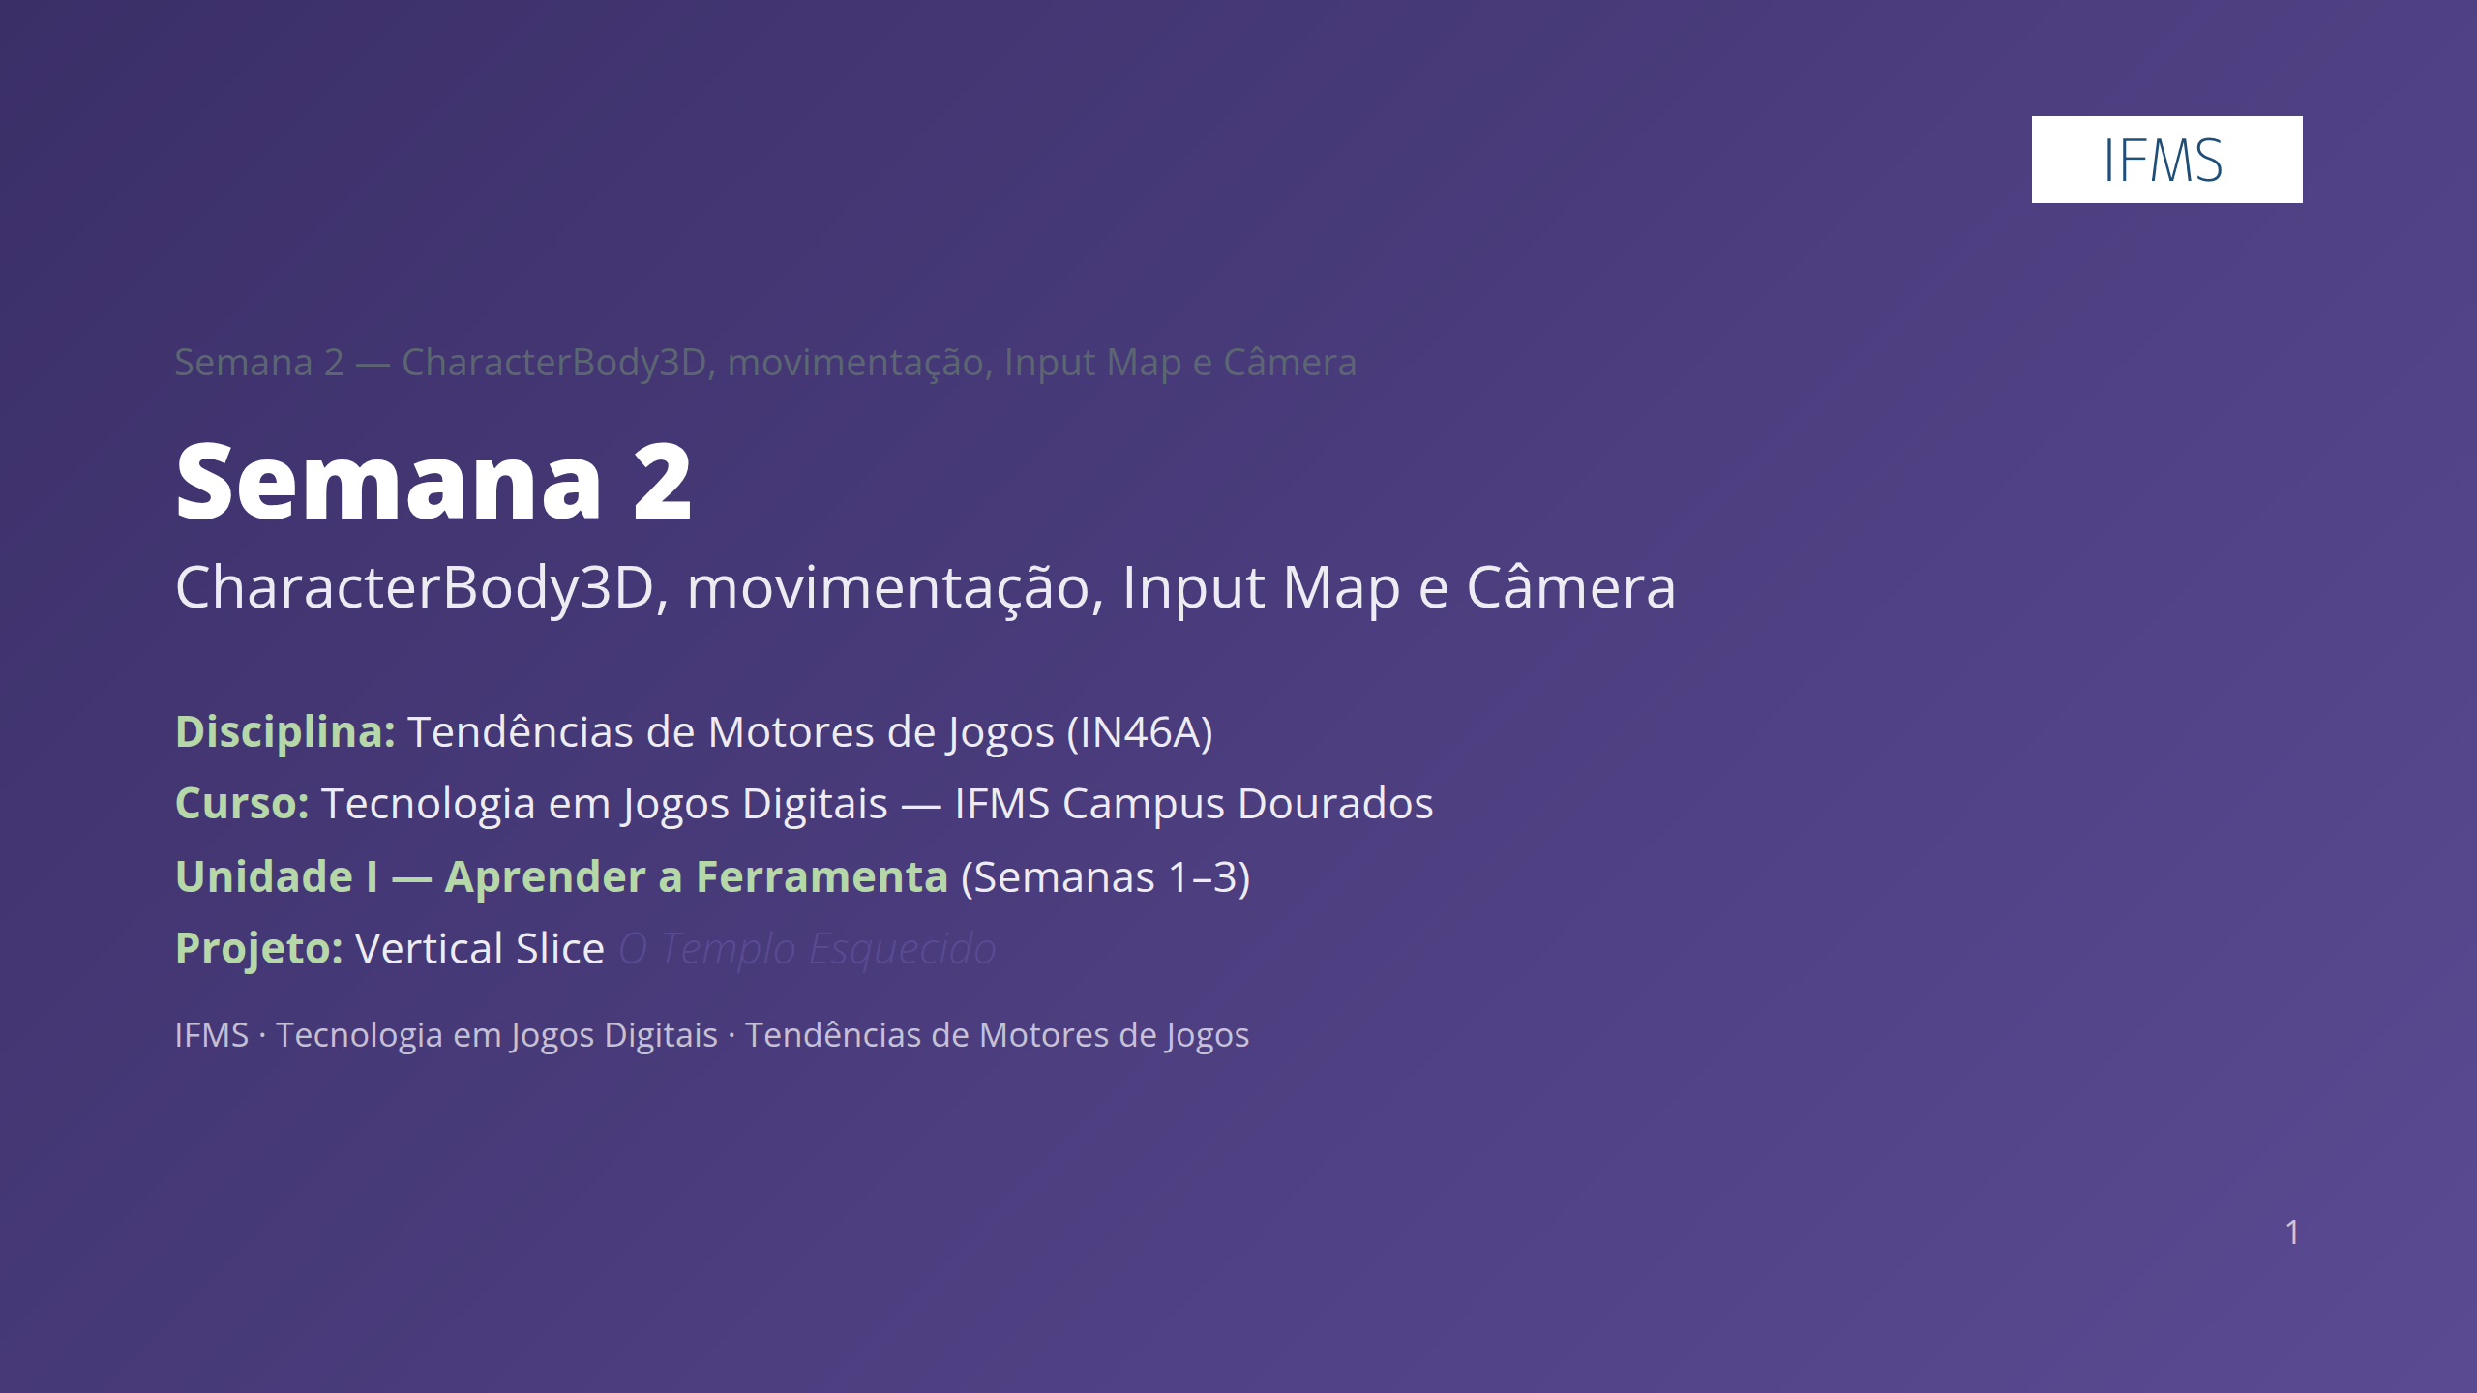
Notes:
Retomar a Scene da Semana 1 (NivelTeste > Chao, LuzPrincipal) já aberta antes de começar. Confirmar que todos os projetos abrem sem erro. Metodologia da semana: Scaffolded Learning, autonomia muito baixa — professor demonstra, aluno replica.

Slide 2
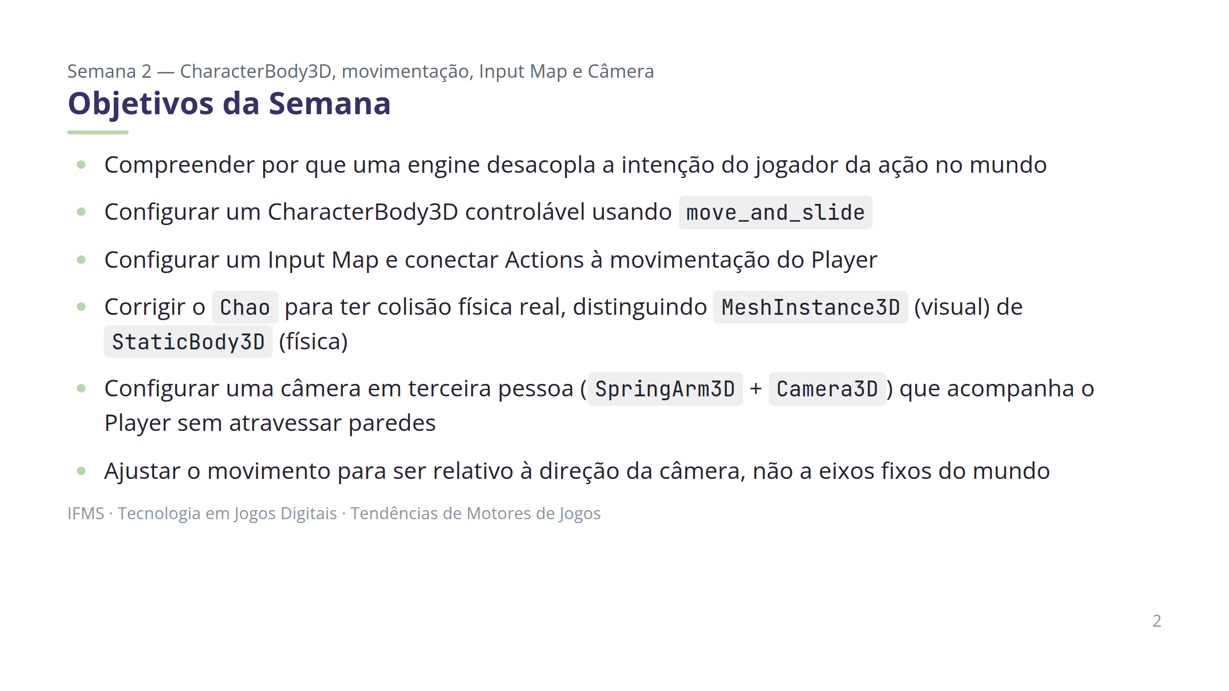
Notes:
Encontro 1 cobre física de locomoção (Player parado, mas sólido). Encontro 2 cobre Input Map, câmera em terceira pessoa e o ajuste do movimento para ser relativo à câmera, produzindo o Player efetivamente controlável e jogável. Resultado esperado ao final: Player com Input Map próprio, câmera em terceira pessoa funcional, movimento relativo à câmera e uma Action adicional não demonstrada em aula.

Slide 3
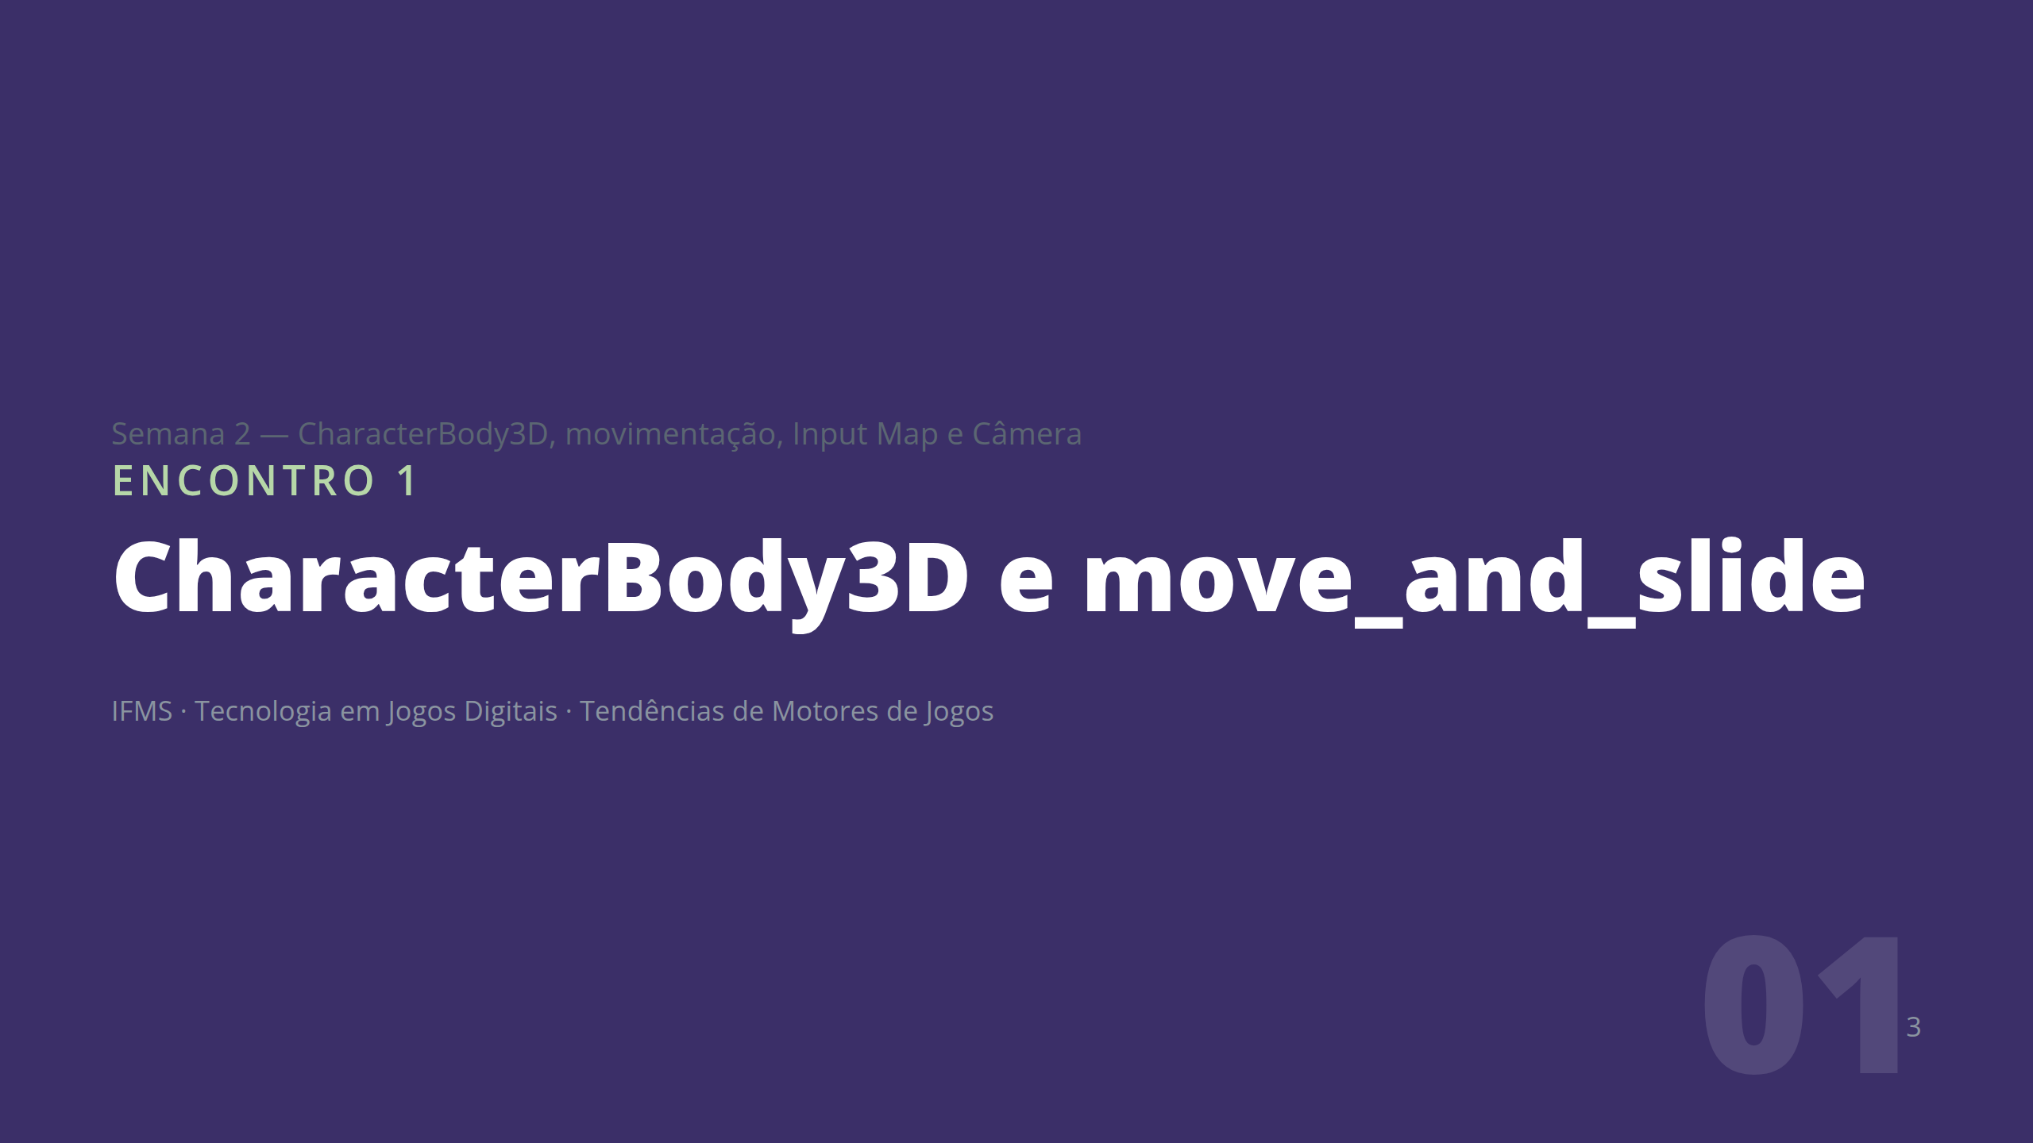
Notes:
Encontro 100% guiado. O Player criado aqui ainda não se move — isso é intencional, reforçar para não gerar ansiedade na turma.

Slide 4
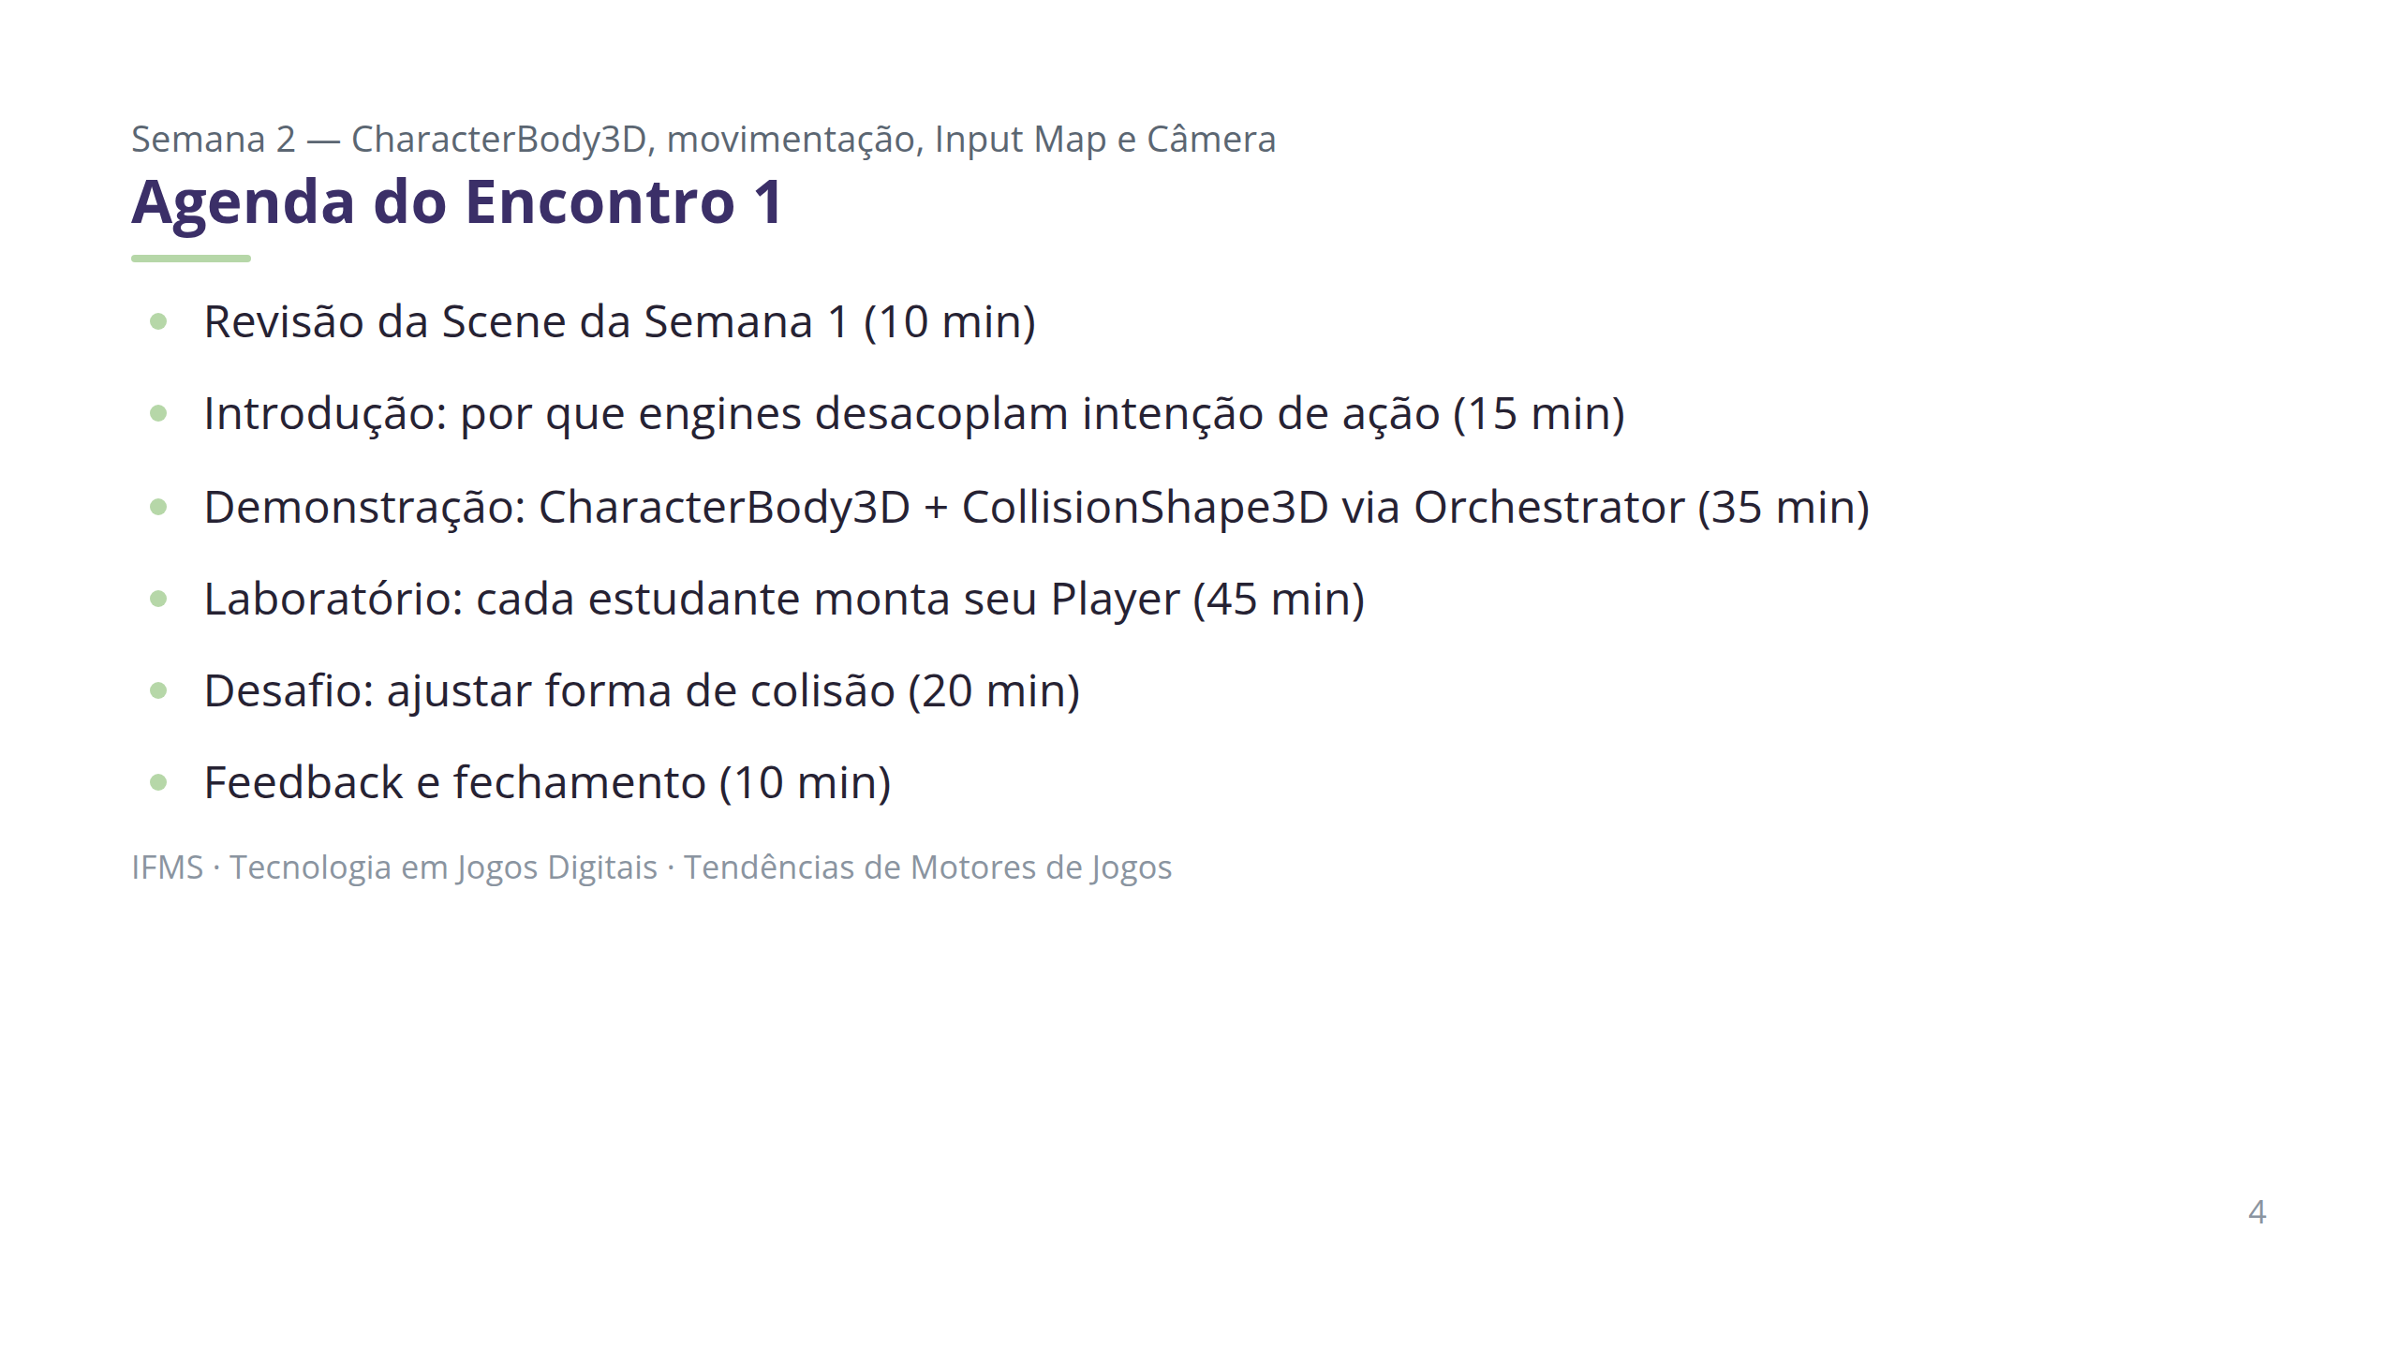
Notes:
Ciclo pedagógico da disciplina: Conceito → Demonstração → Construção → Desafio → Revisão. Nunca inverter.

Slide 5
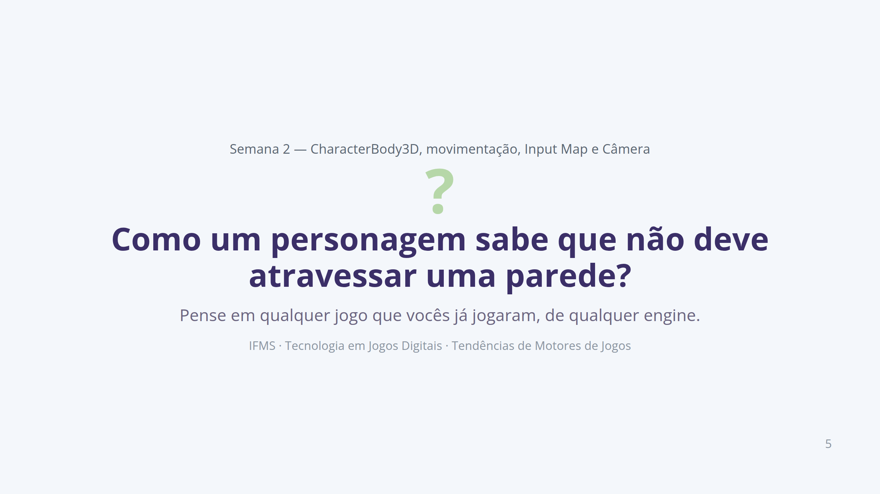
Notes:
Discussão rápida, 2–3 minutos. Objetivo: fazer a turma nomear "colisão" e "deslizamento em superfícies" sem depender de sintaxe de nenhuma engine específica. Erro comum: respostas vagas ("a física resolve") — insistir até surgir o problema concreto de deslizar em obstáculos e rampas.

Slide 6
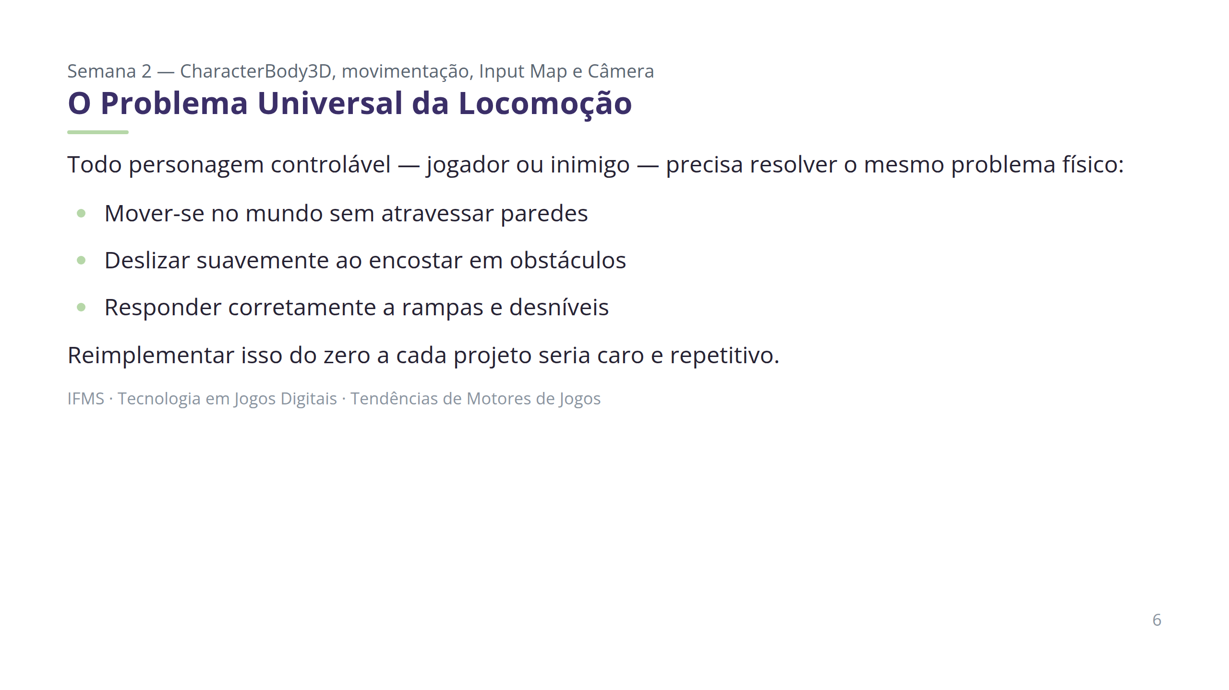
Notes:
Conceito universal, não específico do Godot. Reforçar o hábito da disciplina: sempre perguntar "que problema universal isso resolve?" antes de "como se usa no Godot?". Referência: Godot Documentation — Physics — CharacterBody3D.

Slide 7
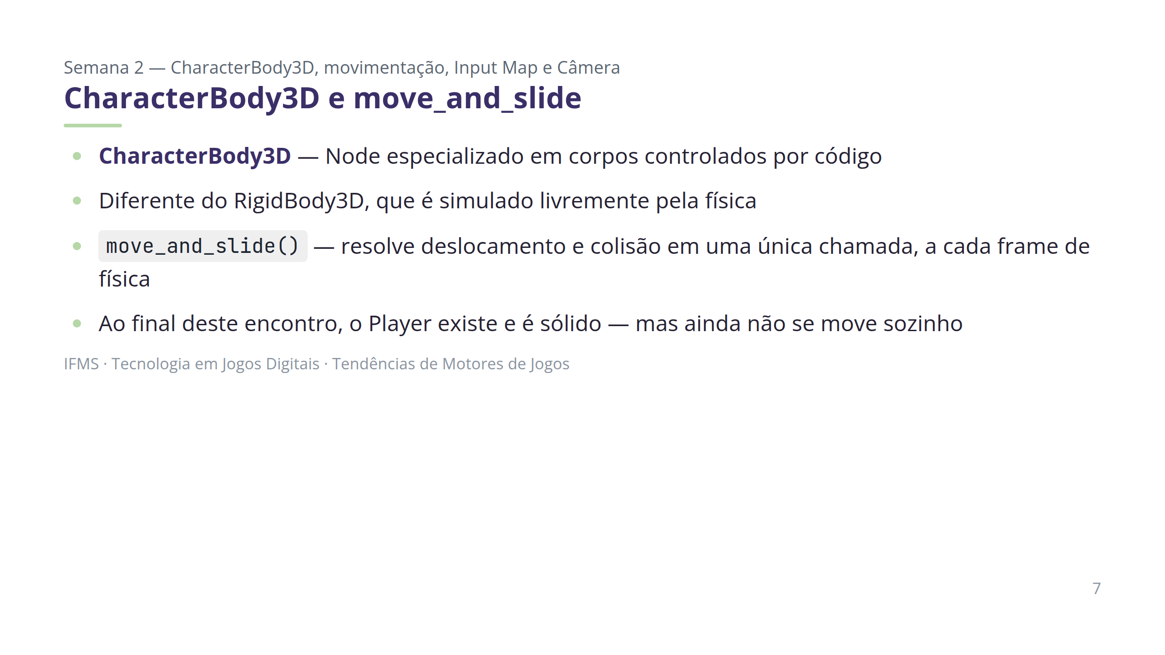
Notes:
Reforçar: move_and_slide só produz movimento quando recebe uma velocity. Essa velocity vem do Input Map, só configurado no Encontro 2. Documentação: Godot Docs — Physics — CharacterBody3D.

Slide 8
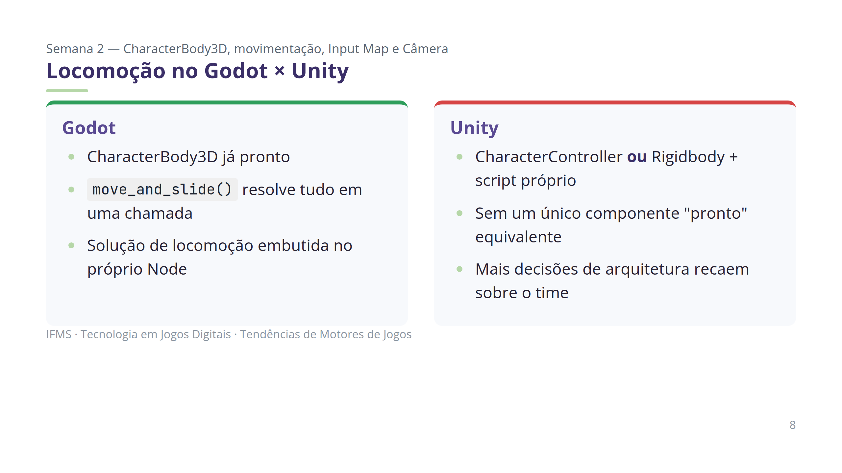
Notes:
O Godot entrega a solução de locomoção pronta dentro do Node; na Unity, a equipe compõe a solução a partir de peças mais genéricas. Não ensinar Unity em profundidade aqui — apenas contrastar arquitetura.

Slide 9
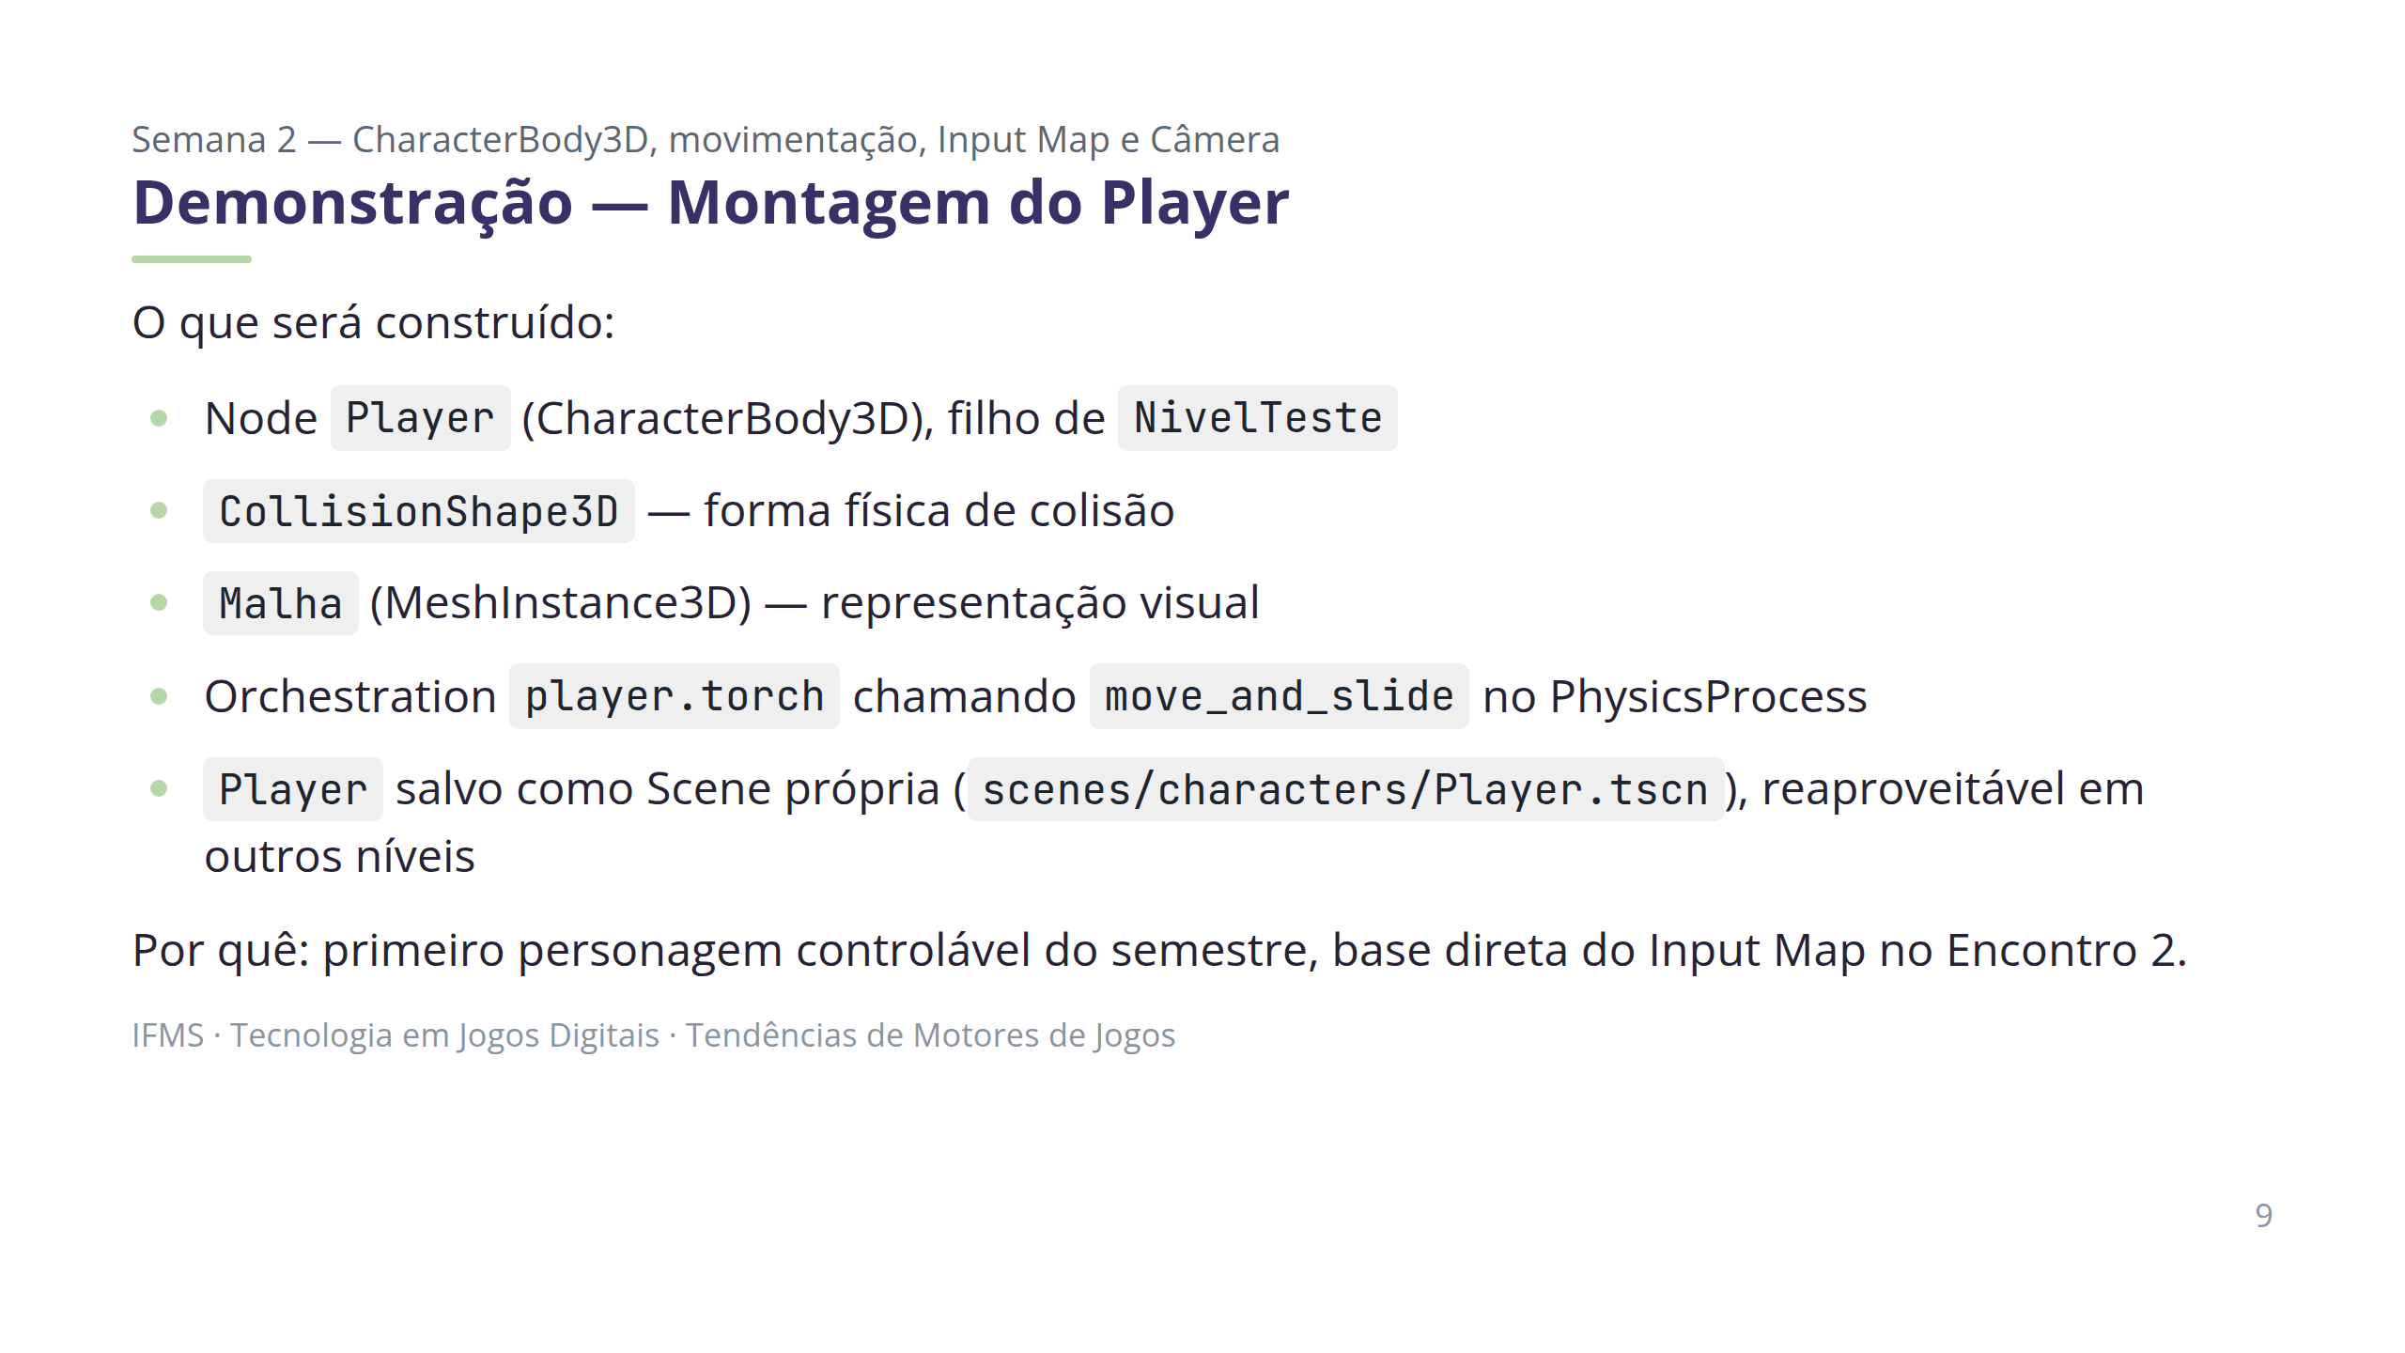
Notes:
Não detalhar passo a passo aqui — isso é papel do Tutorial (Semana 2, Encontro 1). O slide só estrutura a demonstração ao vivo. Reforçar a separação entre CollisionShape3D (física) e MeshInstance3D (visual) como Nodes distintos.

Slide 10
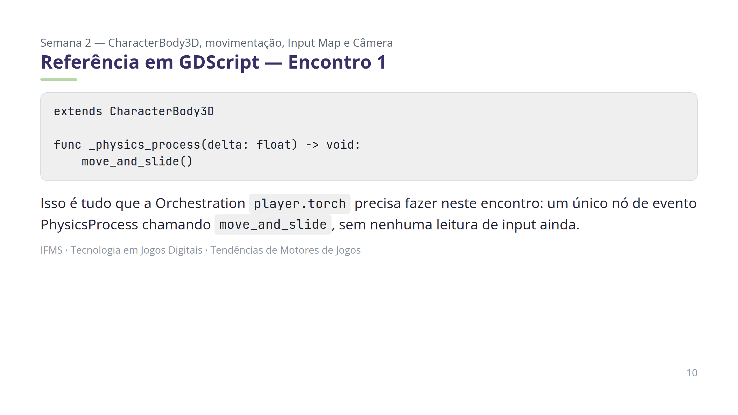
Notes:
Mostrar o código só como referência para pensar na organização do grafo — não para copiar. A ausência de velocity é intencional: reforça que o Player fica sólido, mas parado, até o Encontro 2.

Slide 11
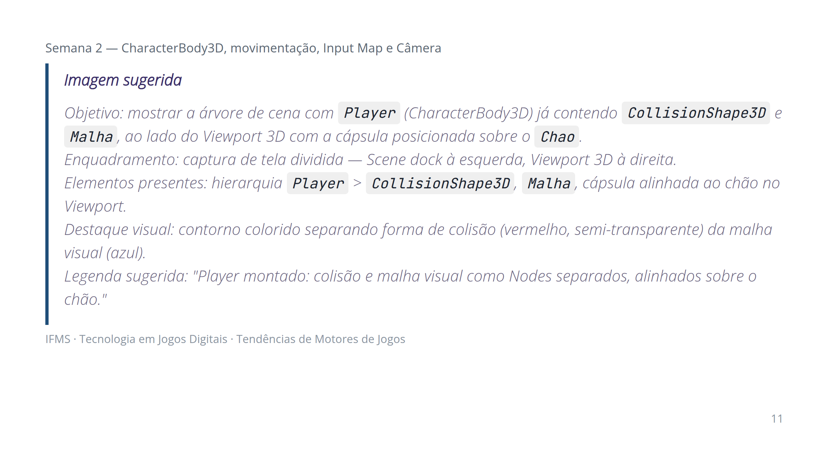
Notes:
Usar esta imagem como referência caso a demonstração ao vivo não seja possível.

Slide 12
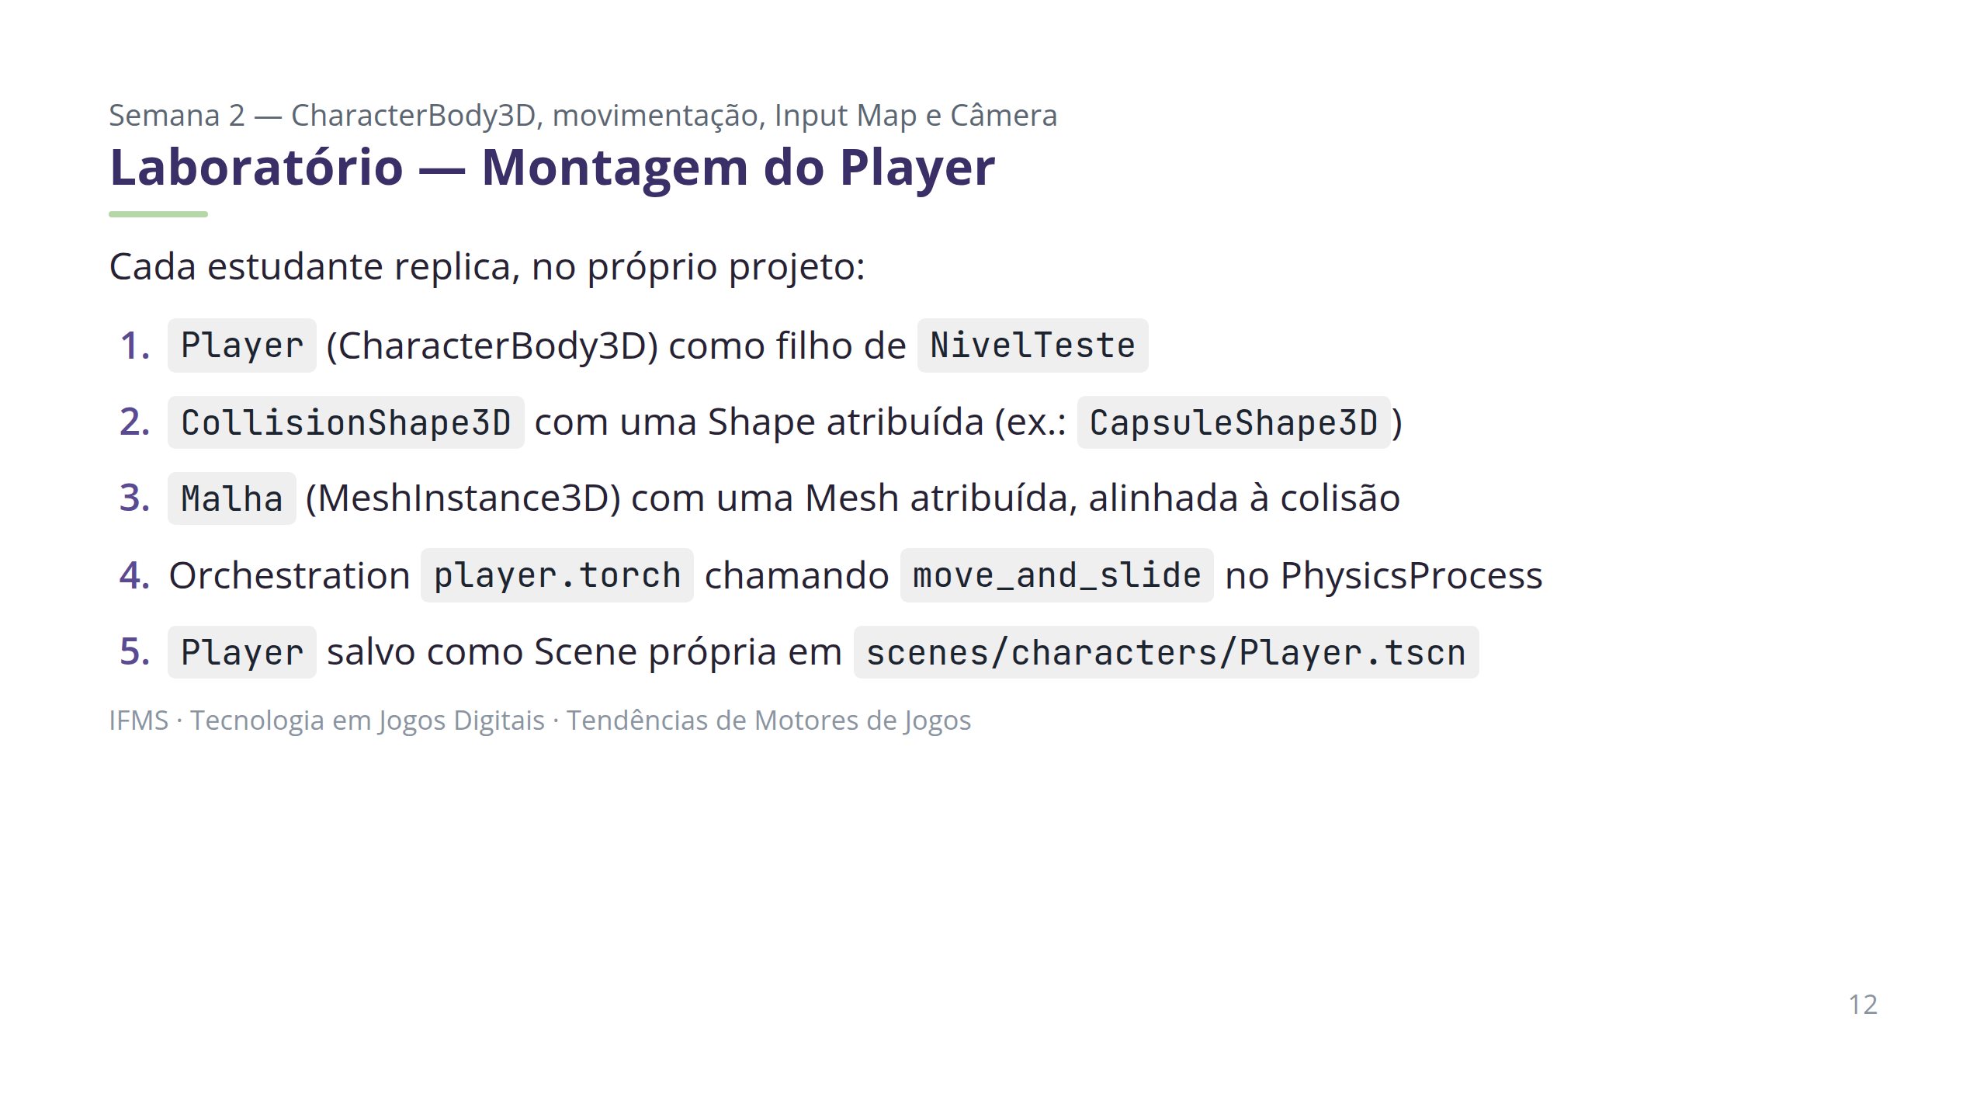
Notes:
Erro comum: CollisionShape3D sem Shape atribuída — o Godot alerta com ícone de aviso no painel Scene. Erro comum: Player afundando ou flutuando sobre o Chao — reajustar posição ou tamanho da forma de colisão.

Slide 13
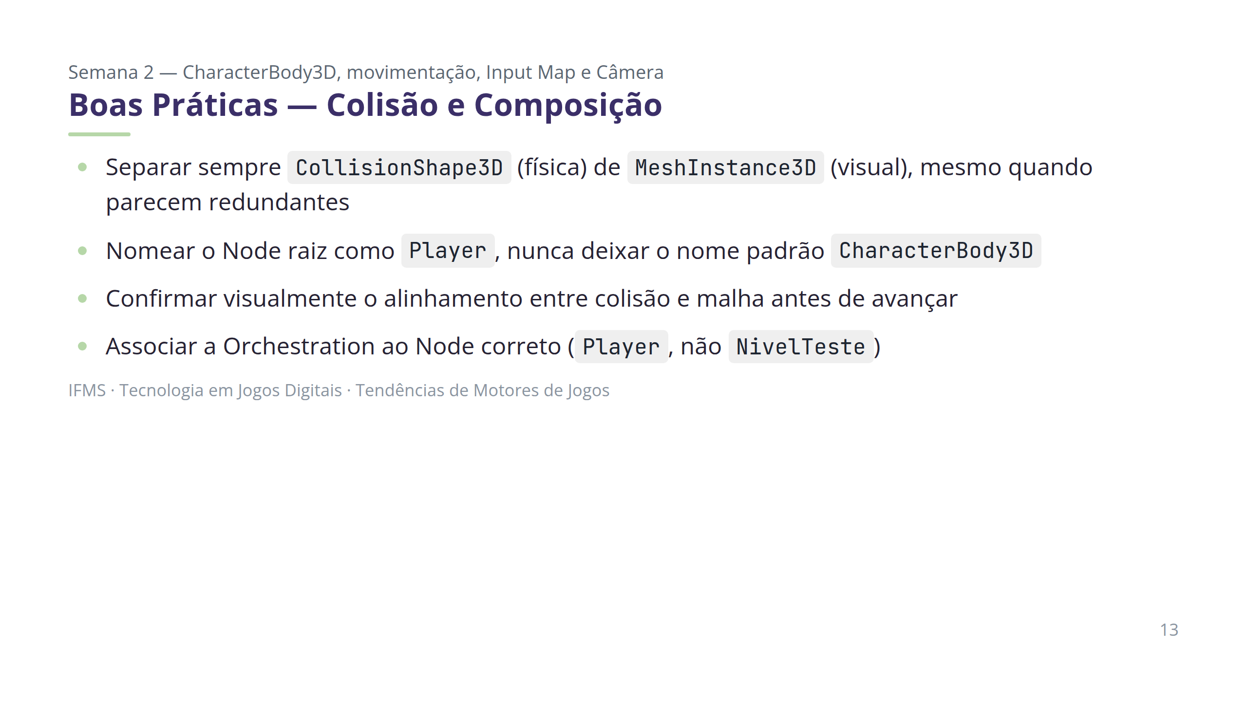
Notes:
Erros de alinhamento aqui geram bugs de movimento difíceis de depurar no Encontro 2, quando o Player passa a se mover de fato.

Slide 14
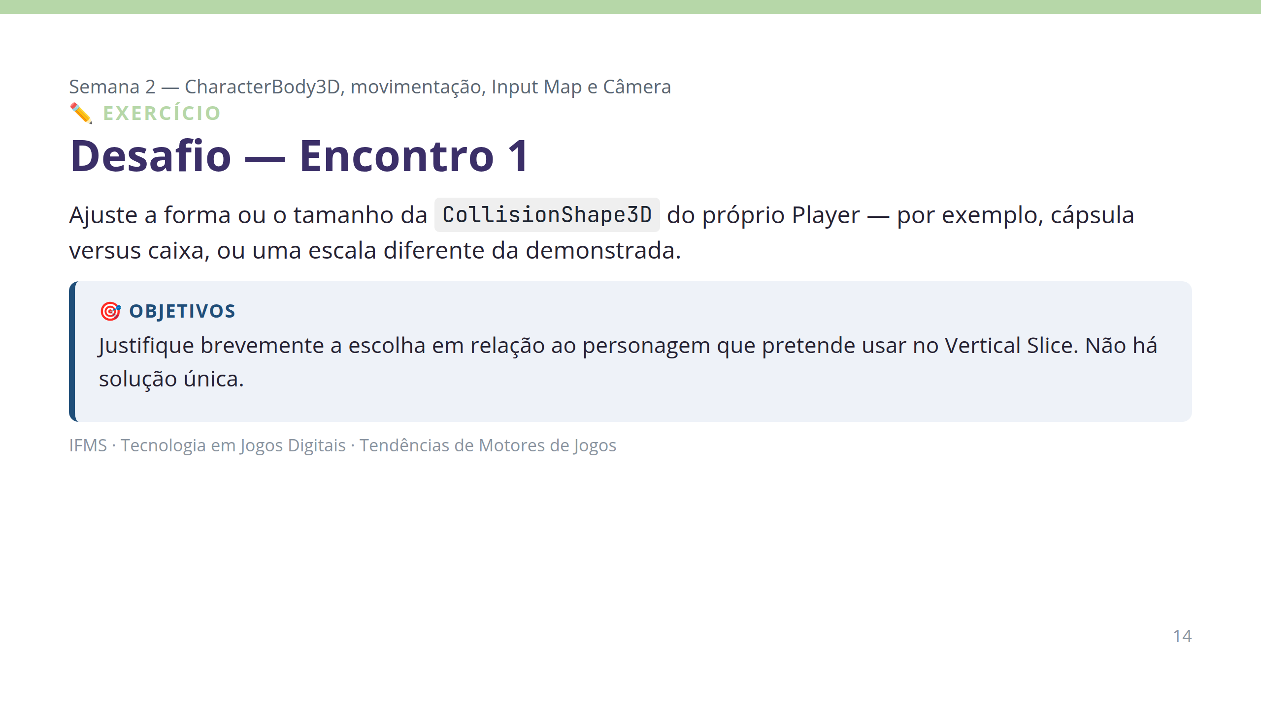
Notes:
Circular pela sala pedindo justificativas curtas em voz alta. Sem instrumento formal de avaliação nesta semana.

Slide 15
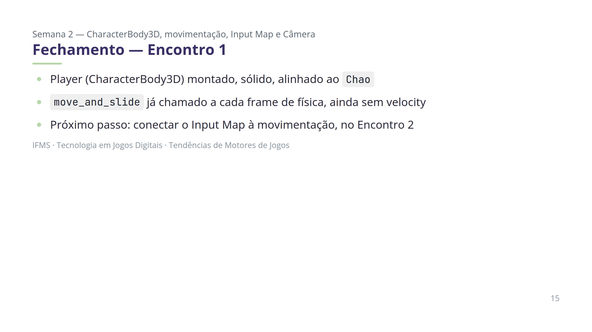
Notes:
Dificuldade esperada: Malha e forma de colisão desalinhadas — reforçar comparação visual no Viewport antes de encerrar. Sem instrumento formal de avaliação nesta semana. Observado informalmente no Checkpoint da Semana 3.

Slide 16
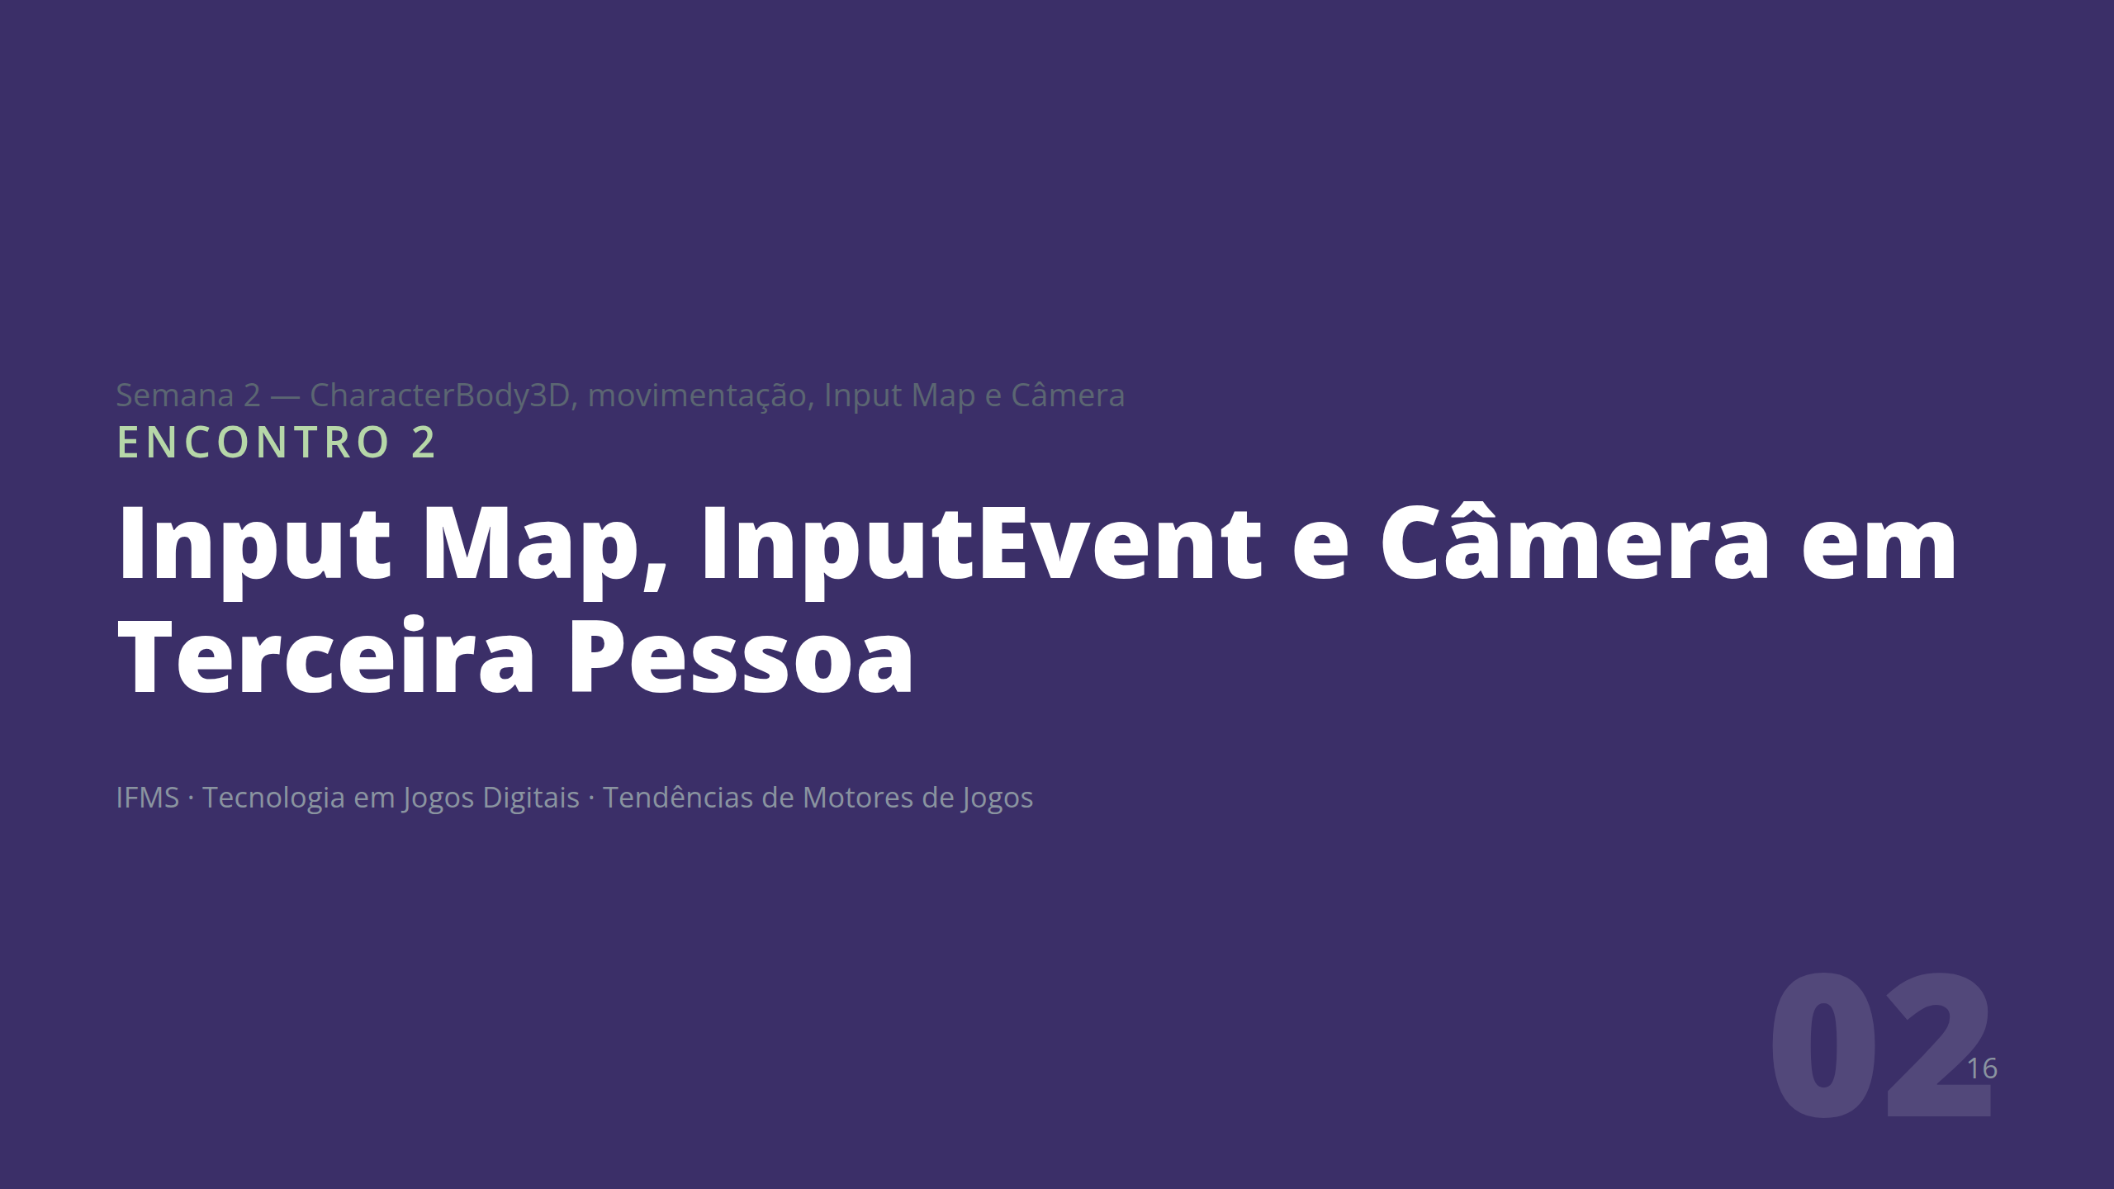
Notes:
Encontro 2 depende diretamente do Player montado no Encontro 1. Confirmar que todos abrem a Scene sem erros antes de prosseguir. Este encontro passou a cobrir dois blocos de conteúdo (Input Map e Câmera); revisar o Plano de Aula da Semana 2 para realinhar a distribuição de tempo antes de aplicar em turma.

Slide 17
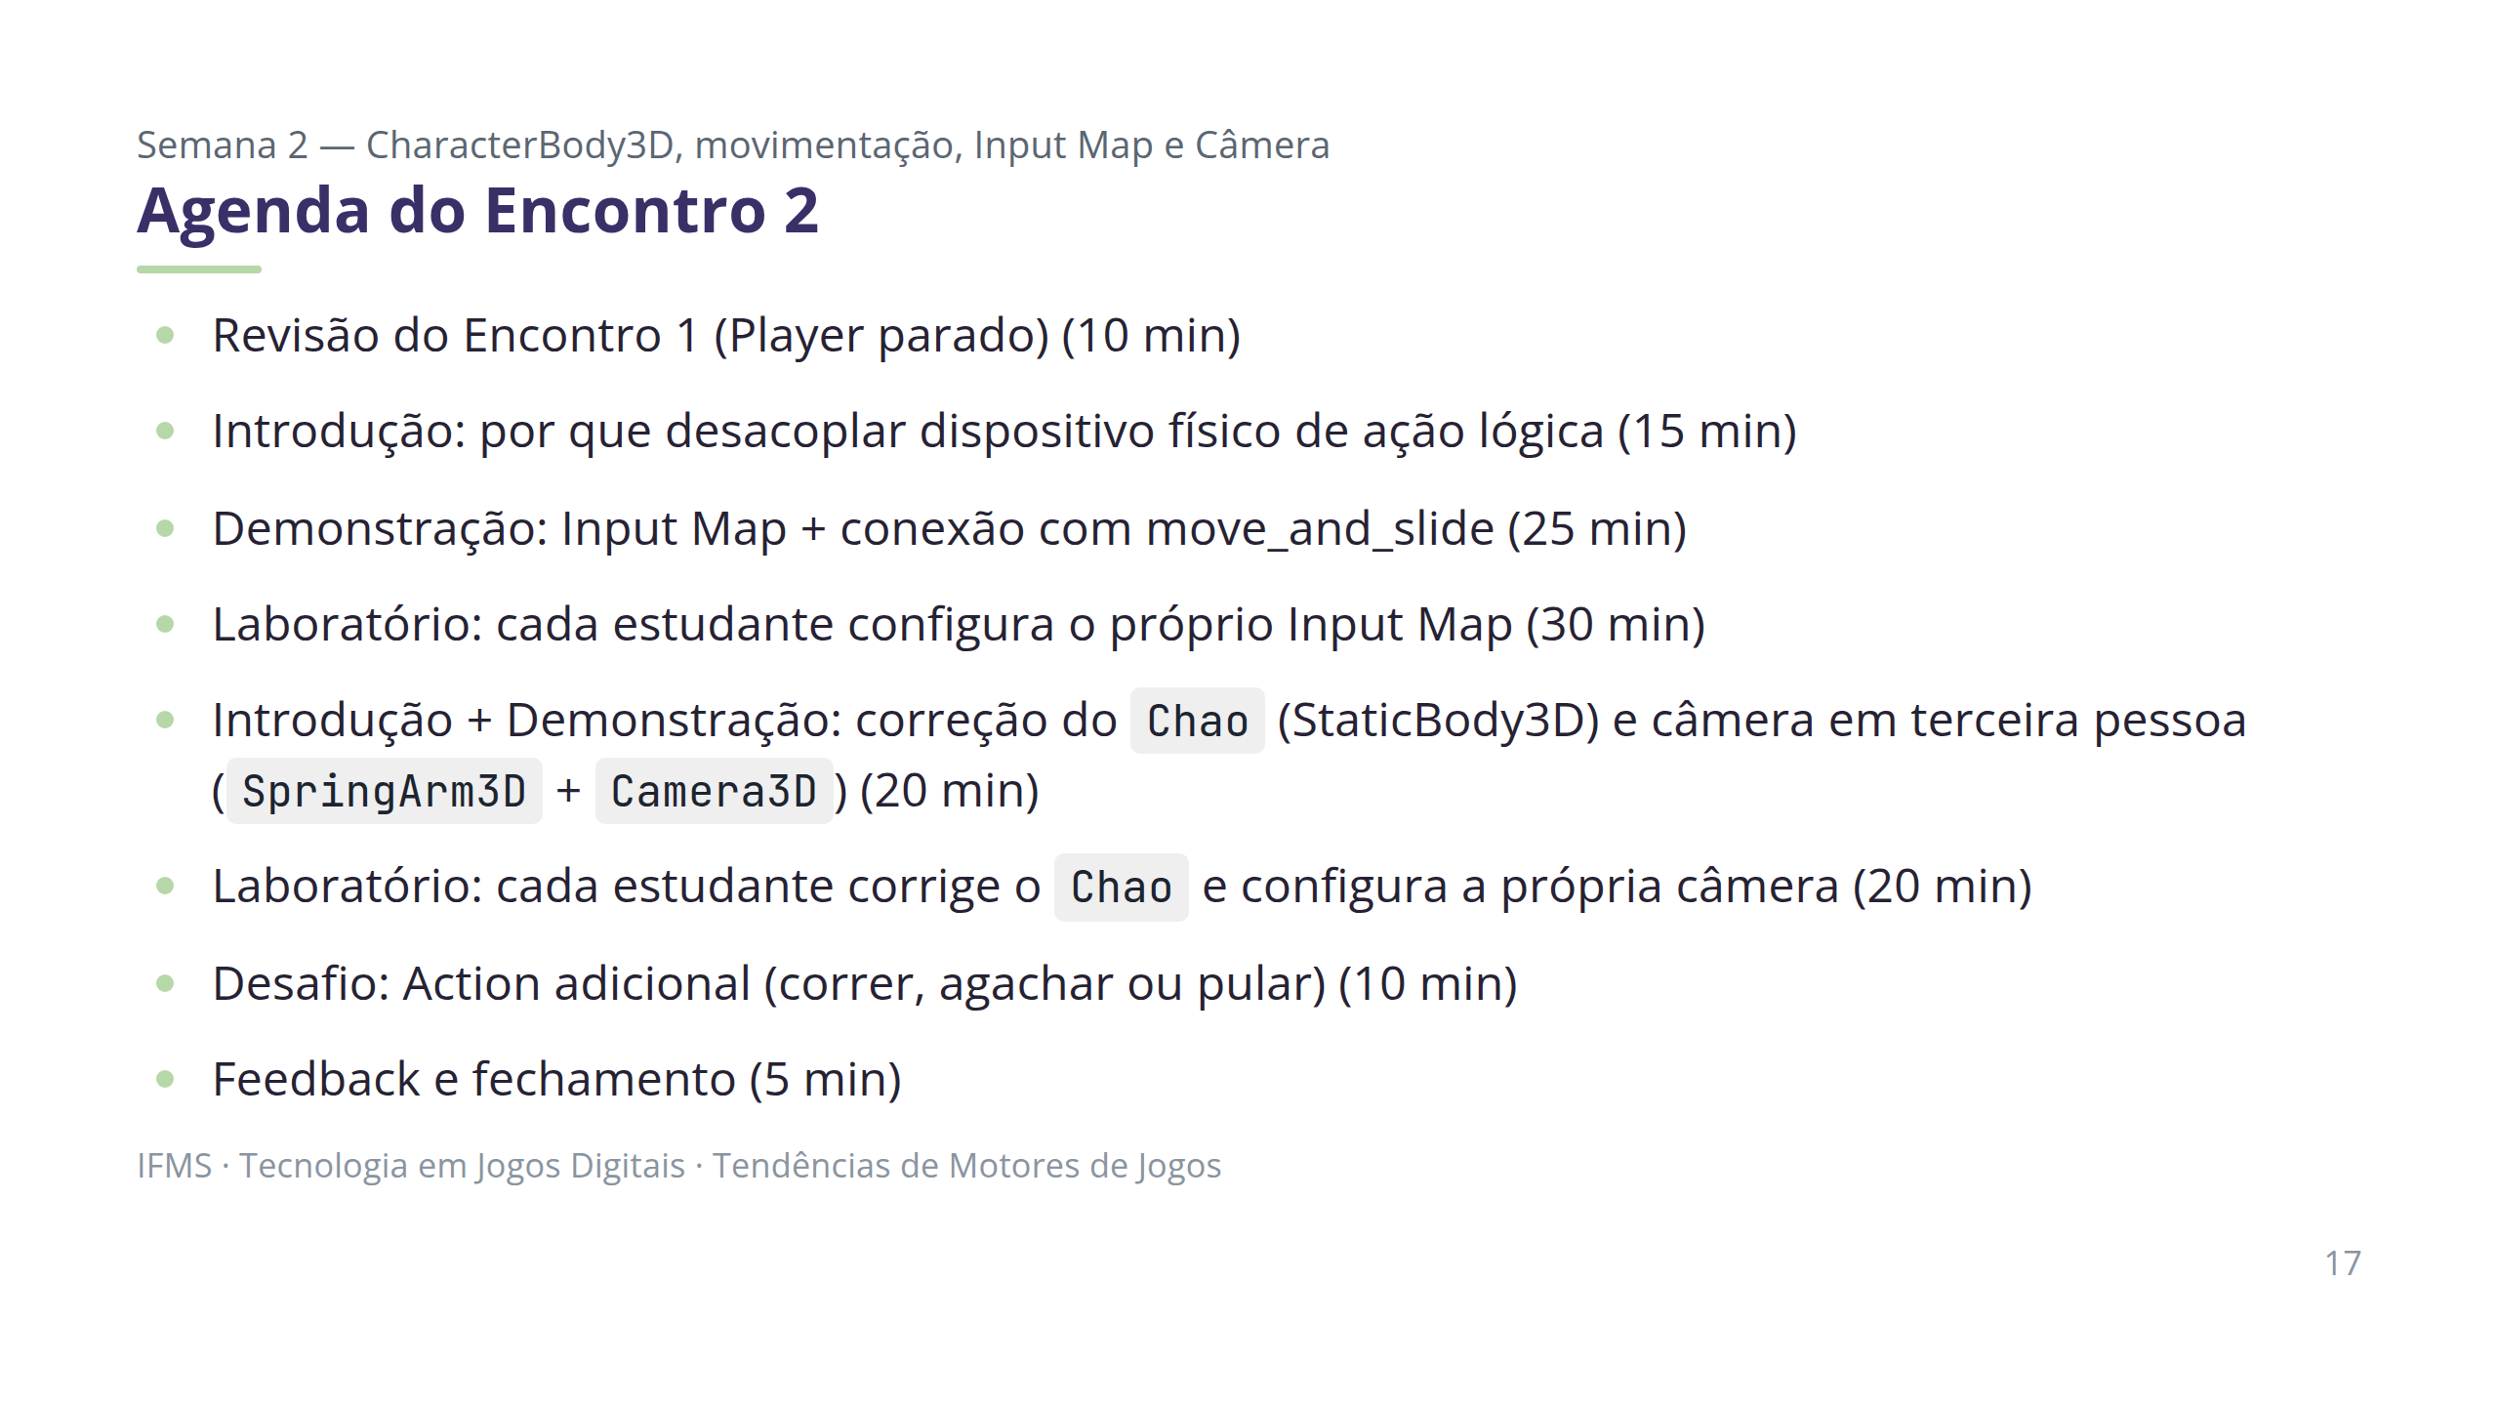
Notes:
Retomar rapidamente o estado do Player do Encontro 1 antes de avançar — é pré-requisito direto. Tempo total ainda soma 2h15 (135 min), redistribuído para caber a câmera. Se a turma estiver com dificuldade no Input Map, é aceitável comprimir o bloco de câmera e retomar na Semana 3, já que o resultado esperado da Semana 2 prioriza o Player controlável.

Slide 18
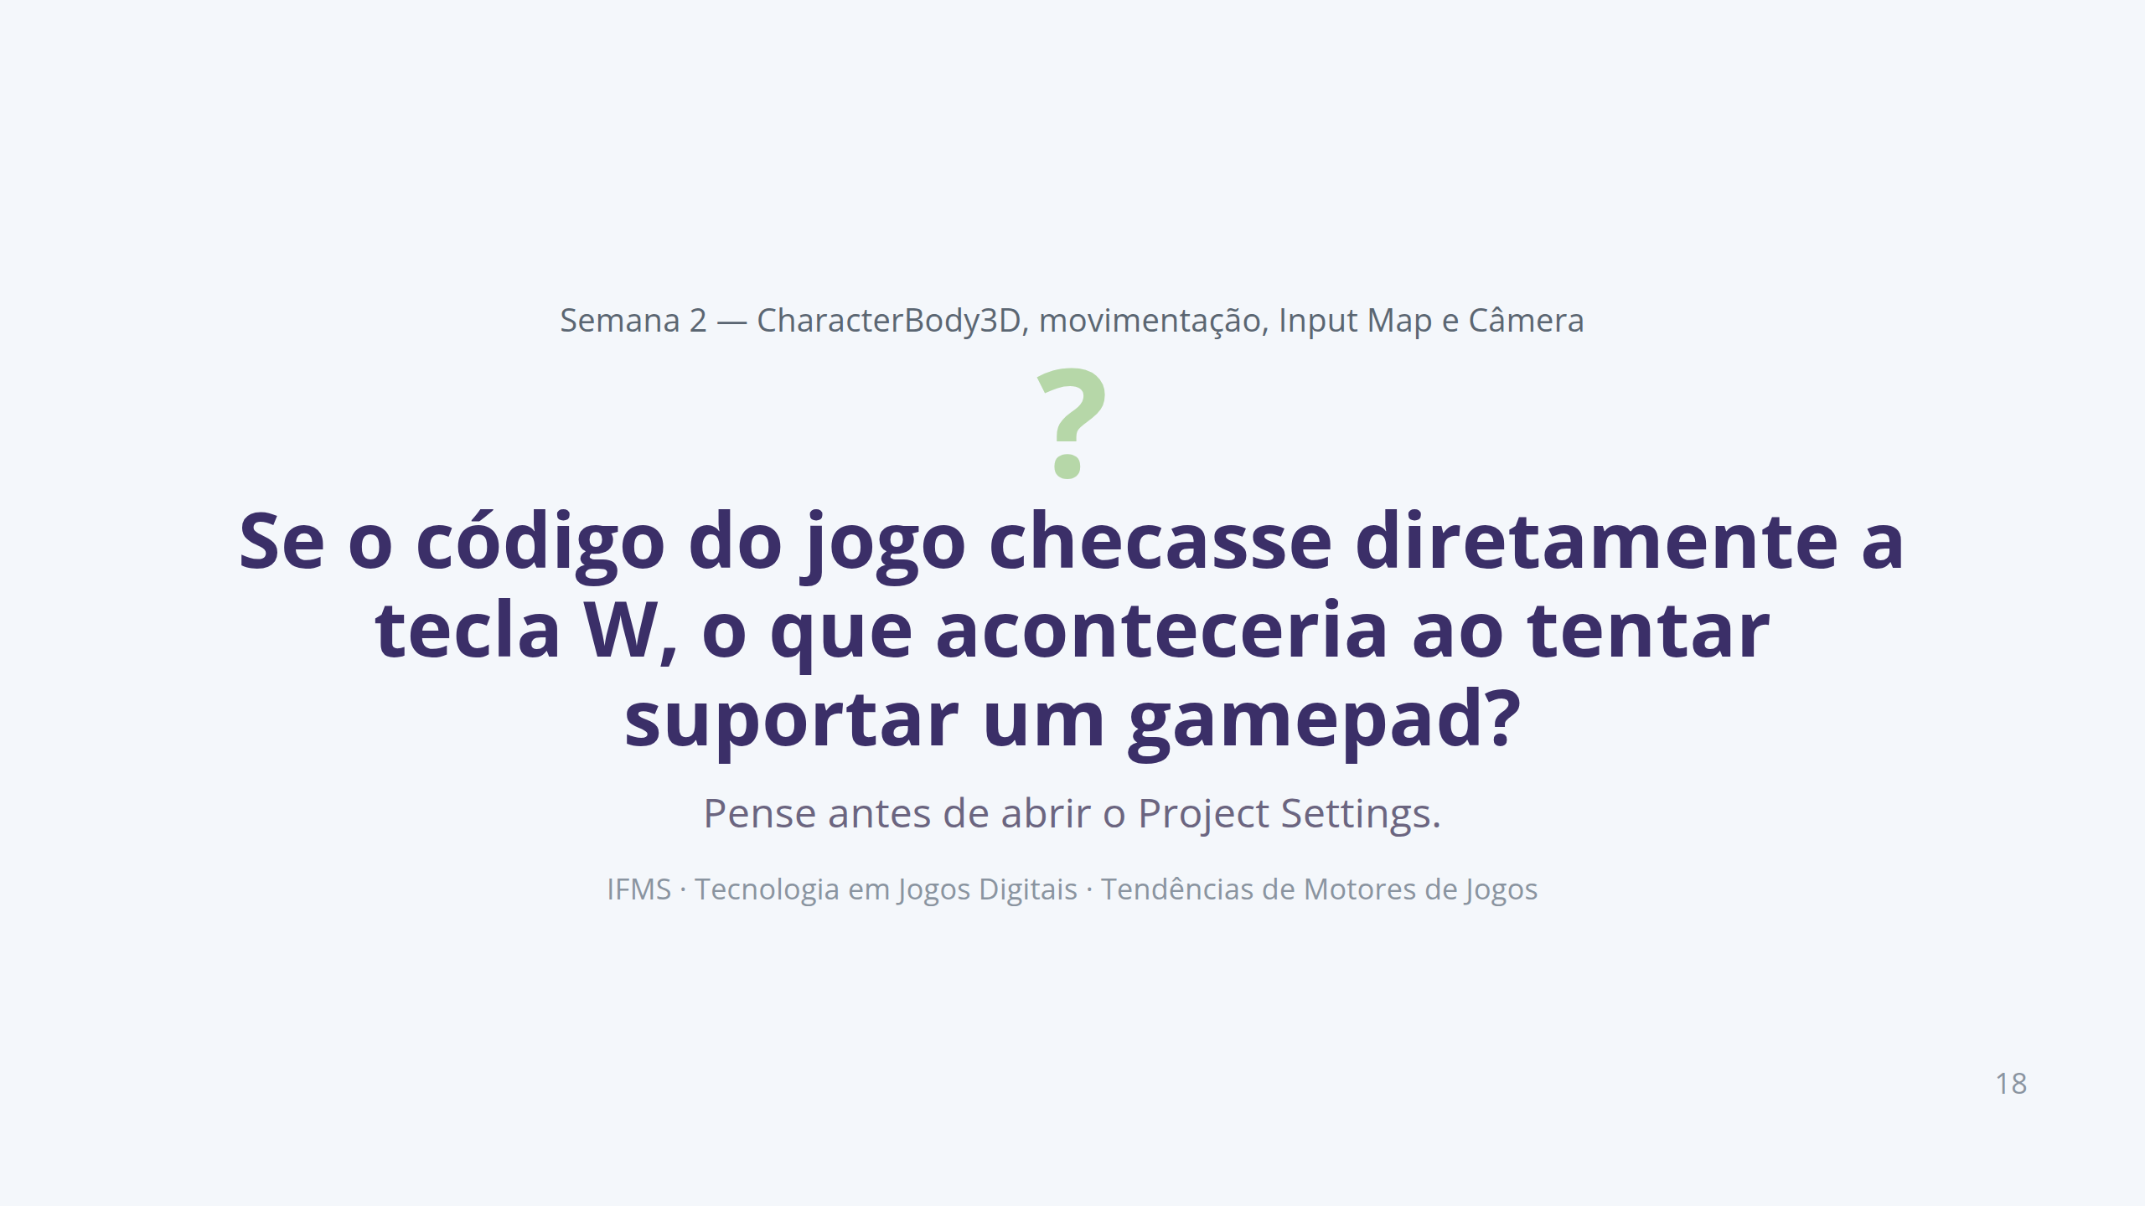
Notes:
Discussão em dupla ou com a turma toda, 2–3 minutos. Objetivo: levar a turma a concluir que remapeamento e múltiplos dispositivos exigem uma camada de abstração entre tecla e ação.

Slide 19
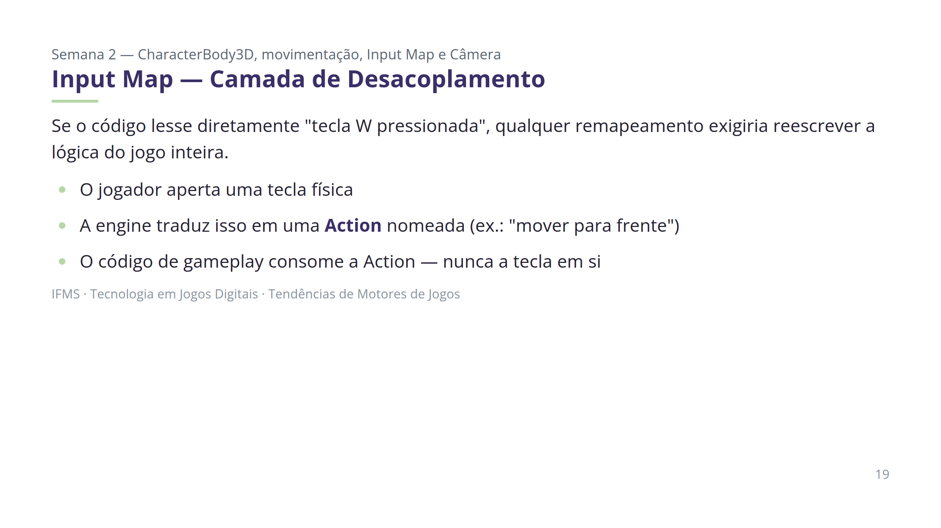
Notes:
Segundo conceito universal do encontro, após "locomoção física" no Encontro 1. Sempre explicar o conceito universal antes da implementação no Godot. Documentação: Godot Docs — Inputs.

Slide 20
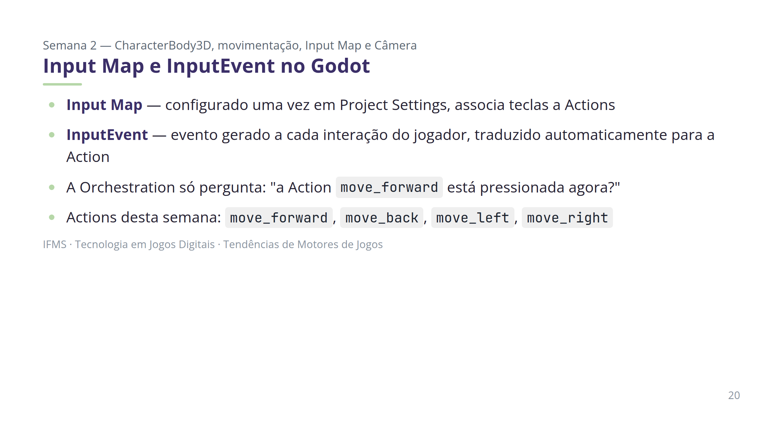
Notes:
Reforçar convenção de nomes por intenção do jogador, nunca pela tecla física (ex.: move_forward, não tecla_w).

Slide 21
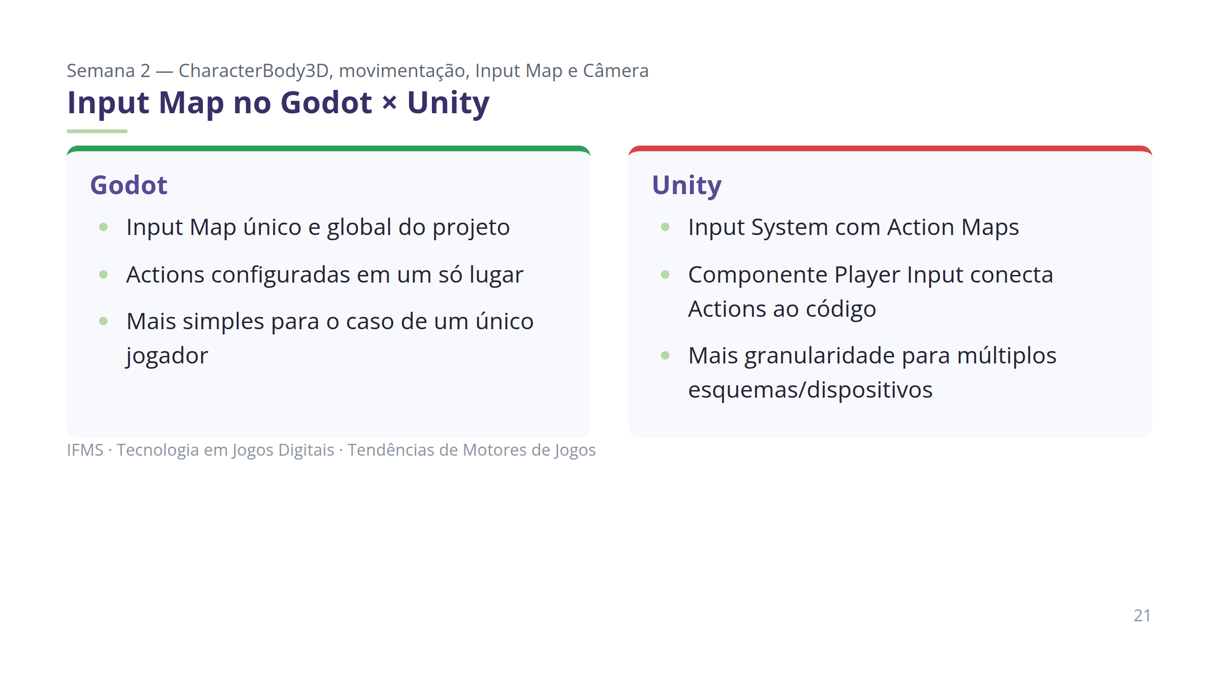
Notes:
O Godot concentra tudo em um Input Map global, mais simples de configurar; a Unity oferece mais granularidade nativa (ex.: dois jogadores locais com Action Maps distintos), ao custo de mais camadas de configuração.

Slide 22
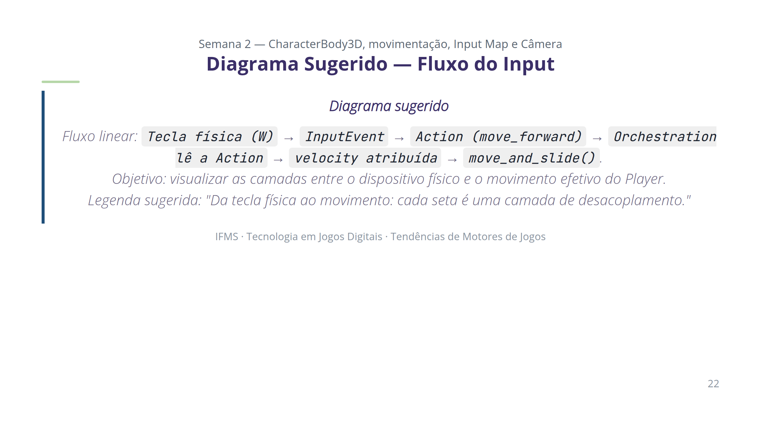
Notes:
Pode ser desenhado ao vivo no quadro antes de abrir o Project Settings, retomando o diagrama do Tutorial Semana 2 Encontro 2, Parte 1.

Slide 23
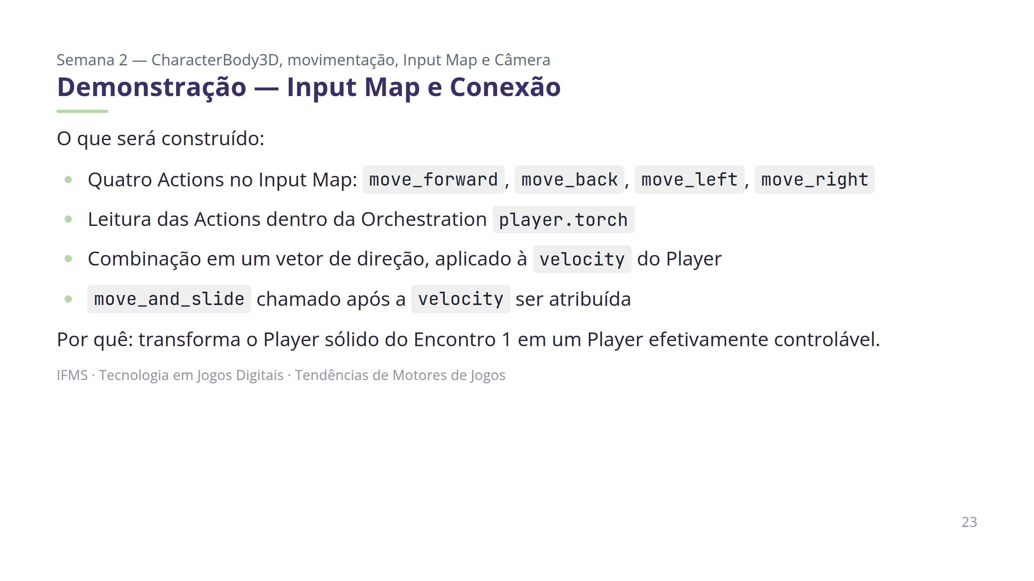
Notes:
Não detalhar passo a passo aqui — o Tutorial (Semana 2, Encontro 2) cobre isso em detalhe. Reforçar: a ordem importa — velocity precisa ser atribuída antes de move_and_slide.

Slide 24
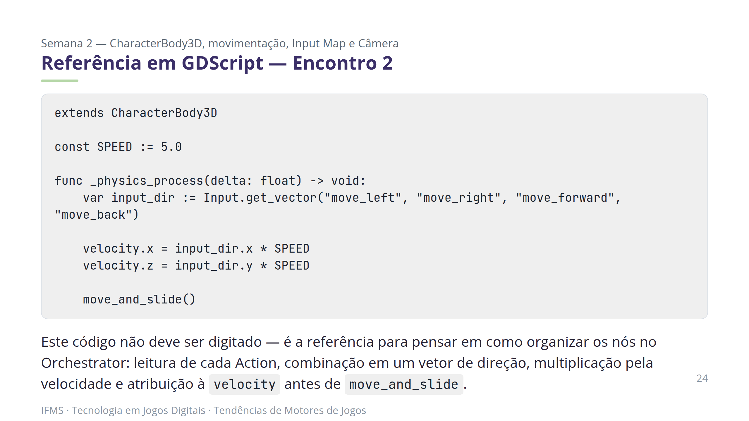
Notes:
Reforçar que o Orchestrator resolve exatamente a mesma lógica com nós visuais — o código só ajuda o estudante a planejar o grafo antes de montá-lo.

Slide 25
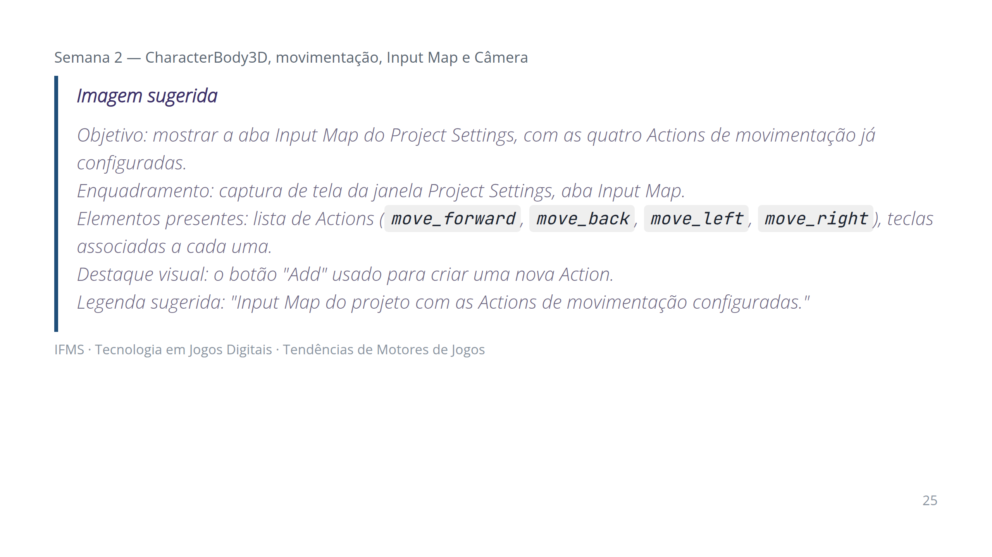
Notes:
Usar esta imagem como referência caso a demonstração ao vivo não seja possível.

Slide 26
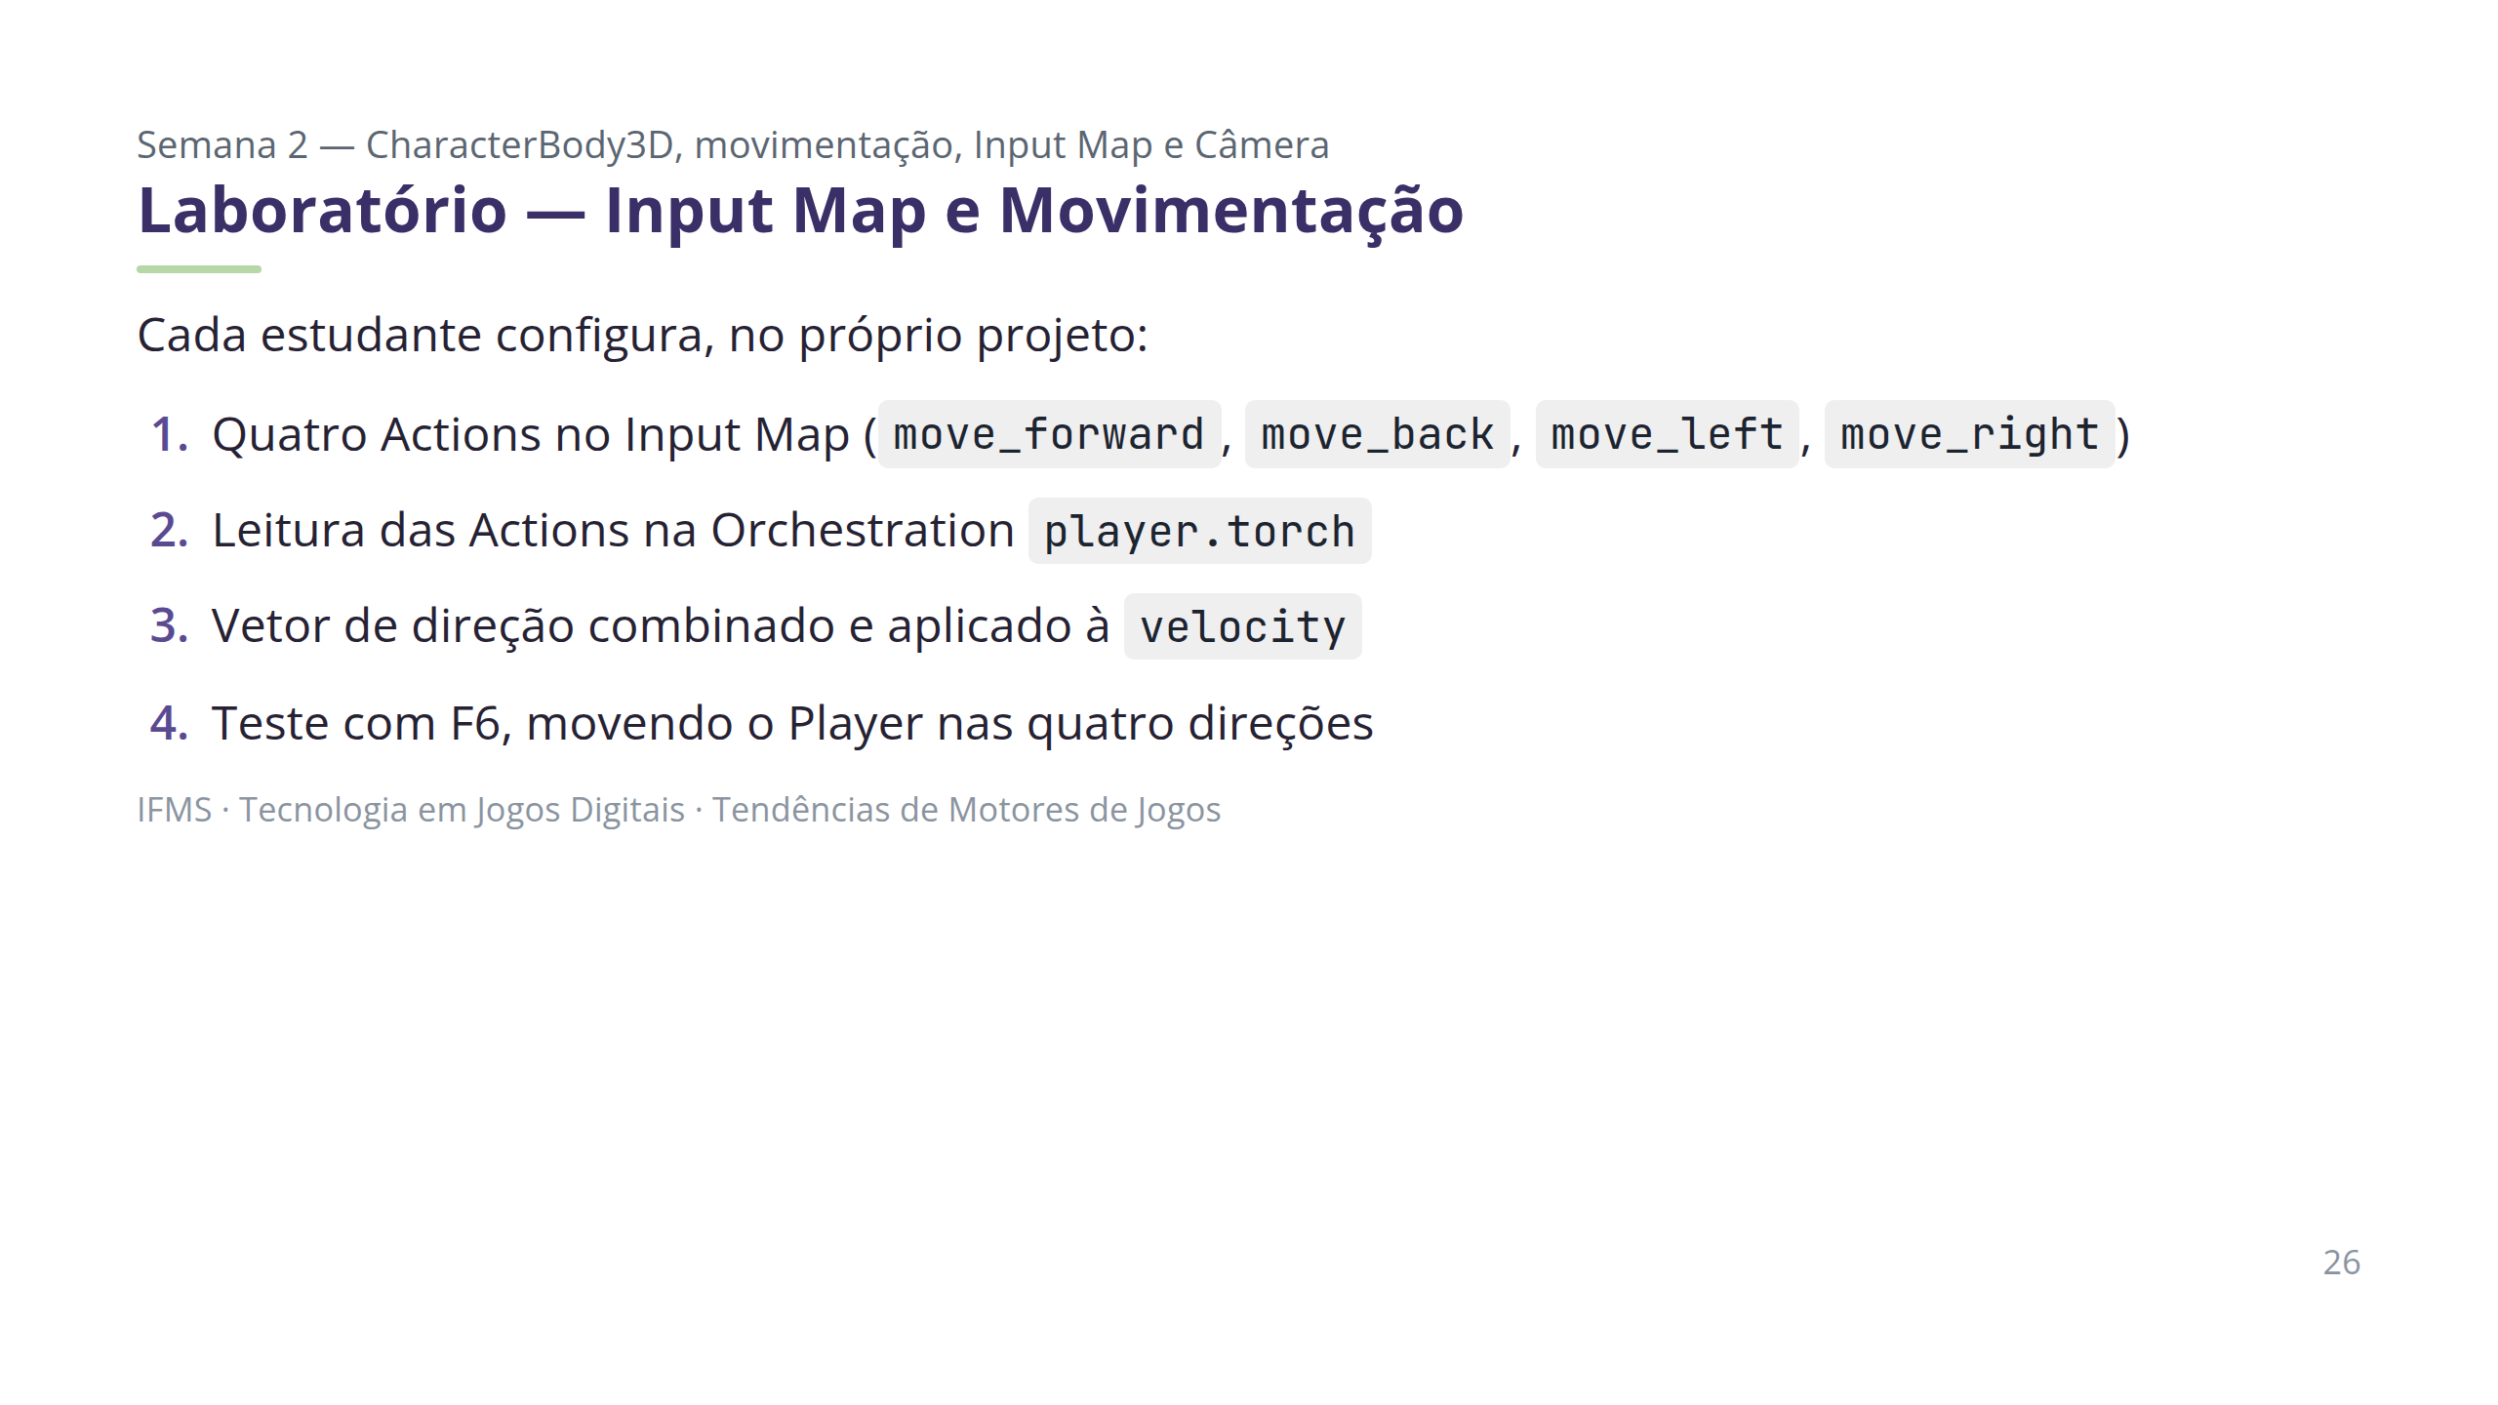
Notes:
Erro comum: direção invertida — checar orientação do Node Player antes de depurar a lógica de input. Erro comum: Player não se move — confirmar que velocity é atribuída antes de move_and_slide, não depois.

Slide 27
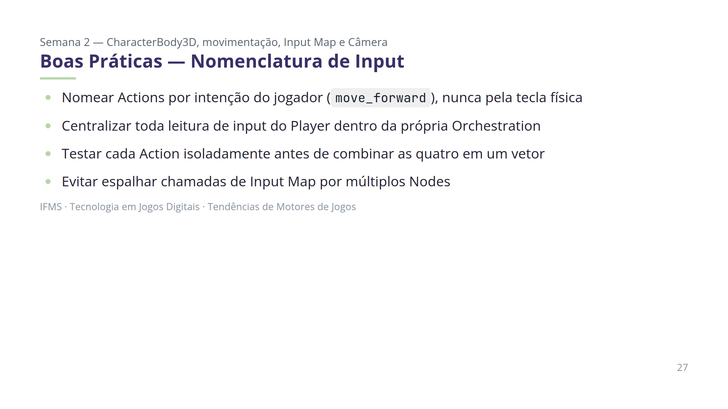
Notes:
Testar Action por Action facilita identificar qual está mal configurada em caso de erro.

Slide 28
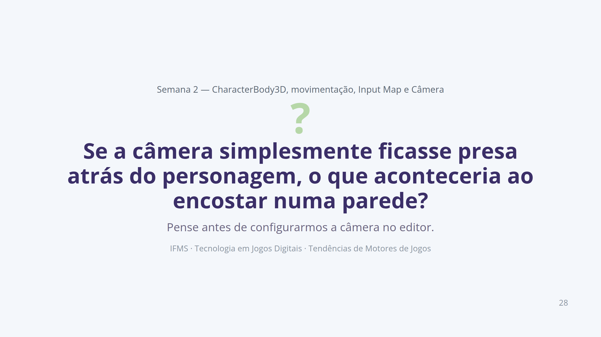
Notes:
Discussão rápida, 2–3 minutos. Objetivo: levar a turma a nomear o problema de "câmera atravessando geometria" antes de apresentar o SpringArm3D como solução.

Slide 29
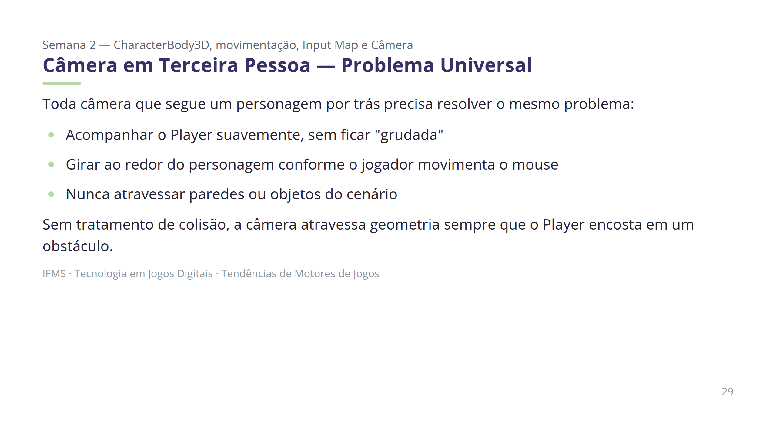
Notes:
Conceito universal, como no Encontro 1 com locomoção. Reforçar o hábito da disciplina: conceito antes de implementação. Referência: Godot Documentation — Camera3D e SpringArm3D.

Slide 30
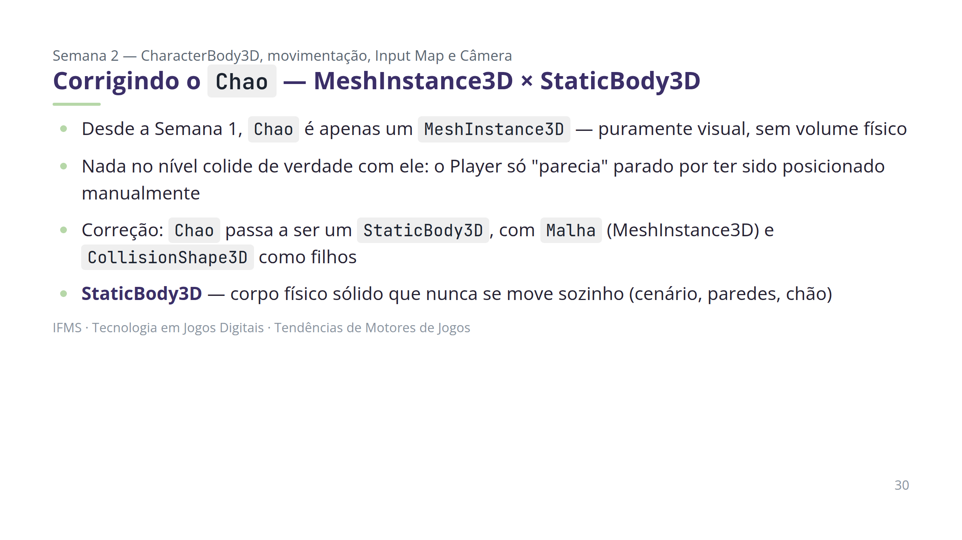
Notes:
Momento pedagógico: reforçar a diferença entre Node visual (MeshInstance3D) e Node físico (StaticBody3D) — o mesmo princípio já visto no Player (CollisionShape3D × Malha), agora aplicado ao cenário. Sem essa correção, a SpringArm3D configurada a seguir não tem contra o que colidir.

Slide 31
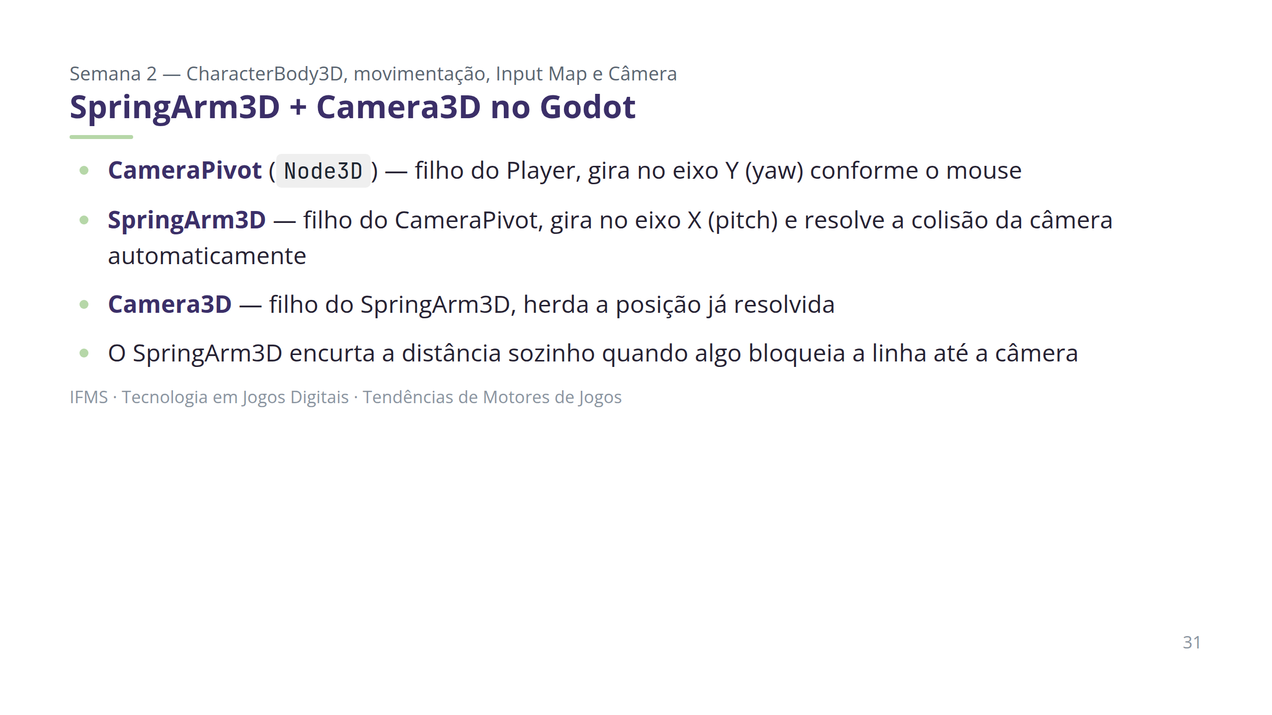
Notes:
Reforçar a hierarquia: CameraPivot (yaw) > SpringArm3D (pitch + colisão) > Camera3D. Separar yaw e pitch em Nodes distintos facilita o clamp do pitch. Documentação: Godot Docs — SpringArm3D, Camera3D.

Slide 32
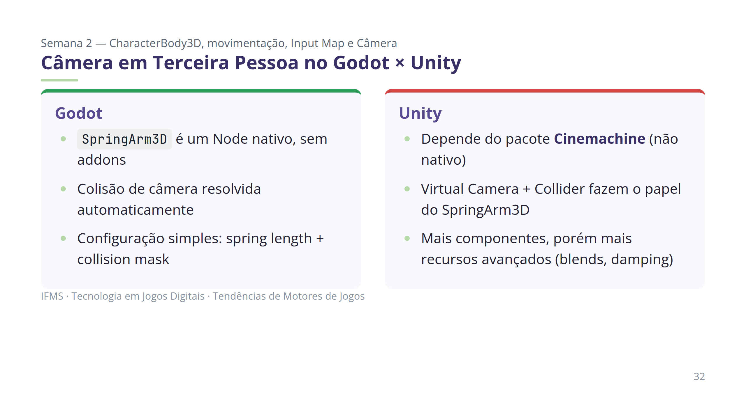
Notes:
O Godot resolve o caso comum com um único Node nativo; a Unity exige um pacote separado, com mais camadas de configuração mas também mais recursos (transições entre câmeras, confiners, etc.). Não aprofundar Cinemachine aqui — apenas contrastar arquitetura.

Slide 33
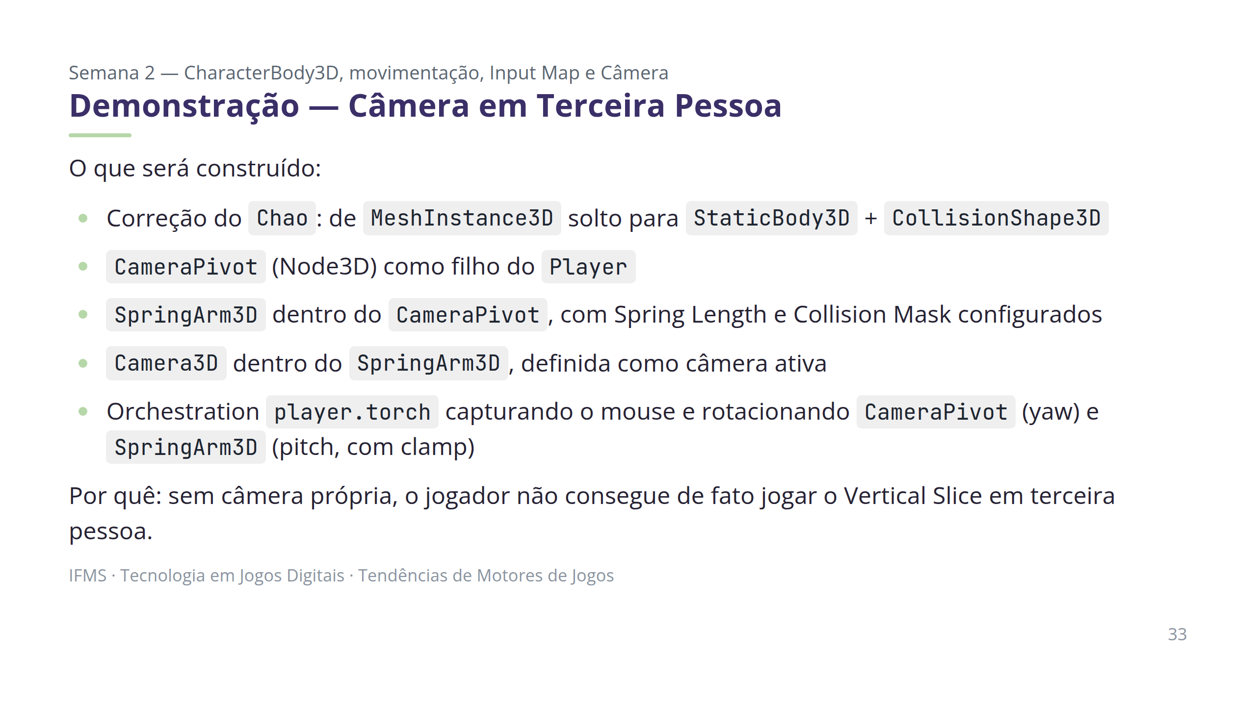
Notes:
Não detalhar passo a passo aqui — o Tutorial (Semana 2, Encontro 2, Parte 2) cobre isso em detalhe. Reforçar: pitch precisa de clamp, senão a câmera vira de cabeça para baixo.

Slide 34
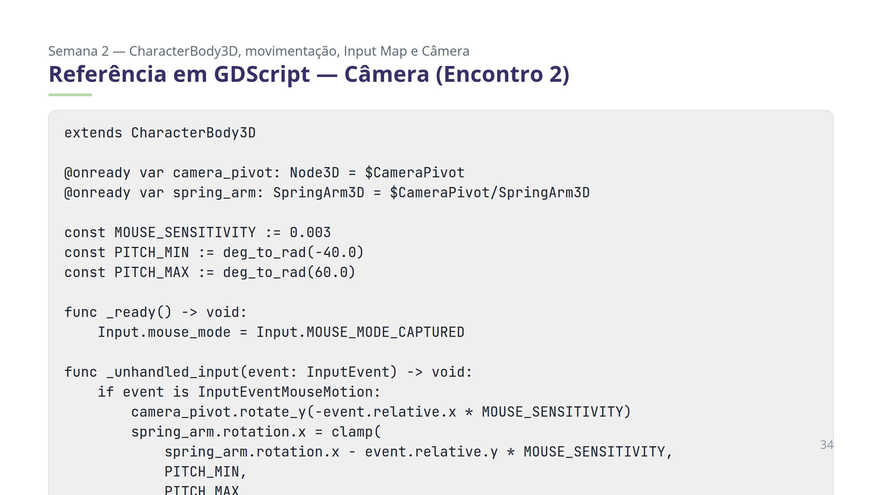
Notes:
Mostrar o código só como referência — não para copiar. Reforçar que o clamp do pitch é o ponto mais fácil de esquecer ao montar no Orchestrator.

Slide 35
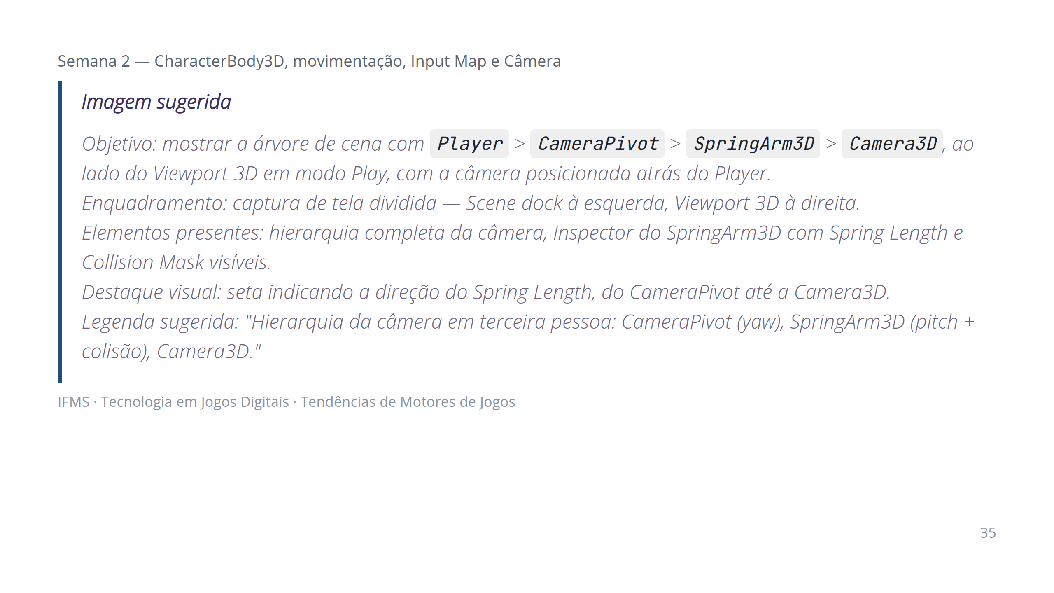
Notes:
Usar esta imagem como referência caso a demonstração ao vivo não seja possível.

Slide 36
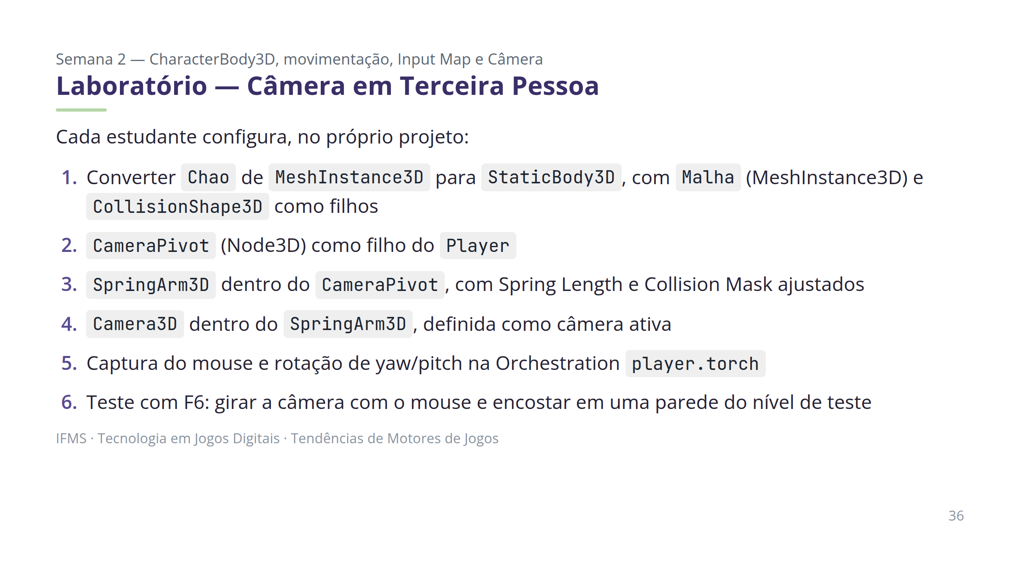
Notes:
Erro comum: esquecer de converter o Chao — a câmera continua atravessando o chão mesmo com a Collision Mask certa, porque um MeshInstance3D sozinho nunca gera colisão. Erro comum: Collision Mask do SpringArm3D incluindo o próprio Player, fazendo a câmera colidir com a cápsula do personagem. Erro comum: esquecer o clamp do pitch, deixando a câmera girar 360° verticalmente.

Slide 37
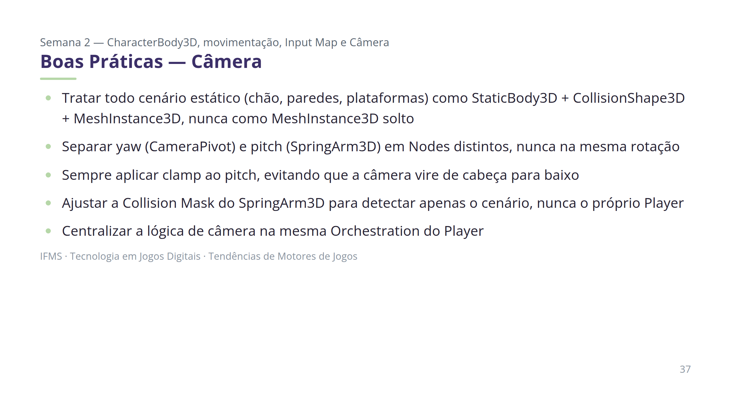
Notes:
Mistura de yaw e pitch no mesmo Node dificulta o clamp e é o erro mais comum nesta etapa.

Slide 38
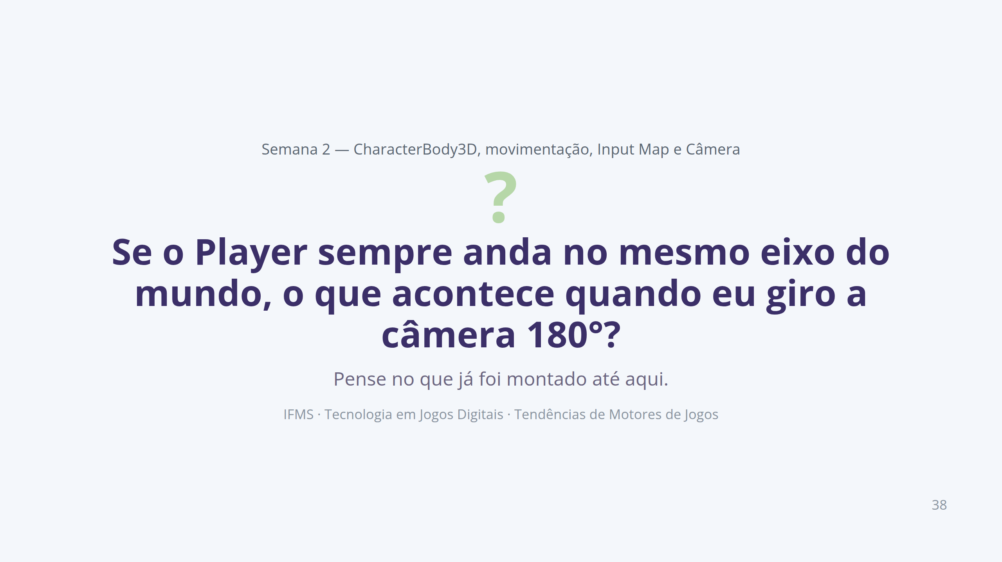
Notes:
Discussão rápida. Objetivo: a turma perceber sozinha que o movimento construído no Laboratório de Input Map ainda ignora a câmera — "frente" sempre anda para o mesmo lado do mundo, mesmo depois de girar a câmera.

Slide 39
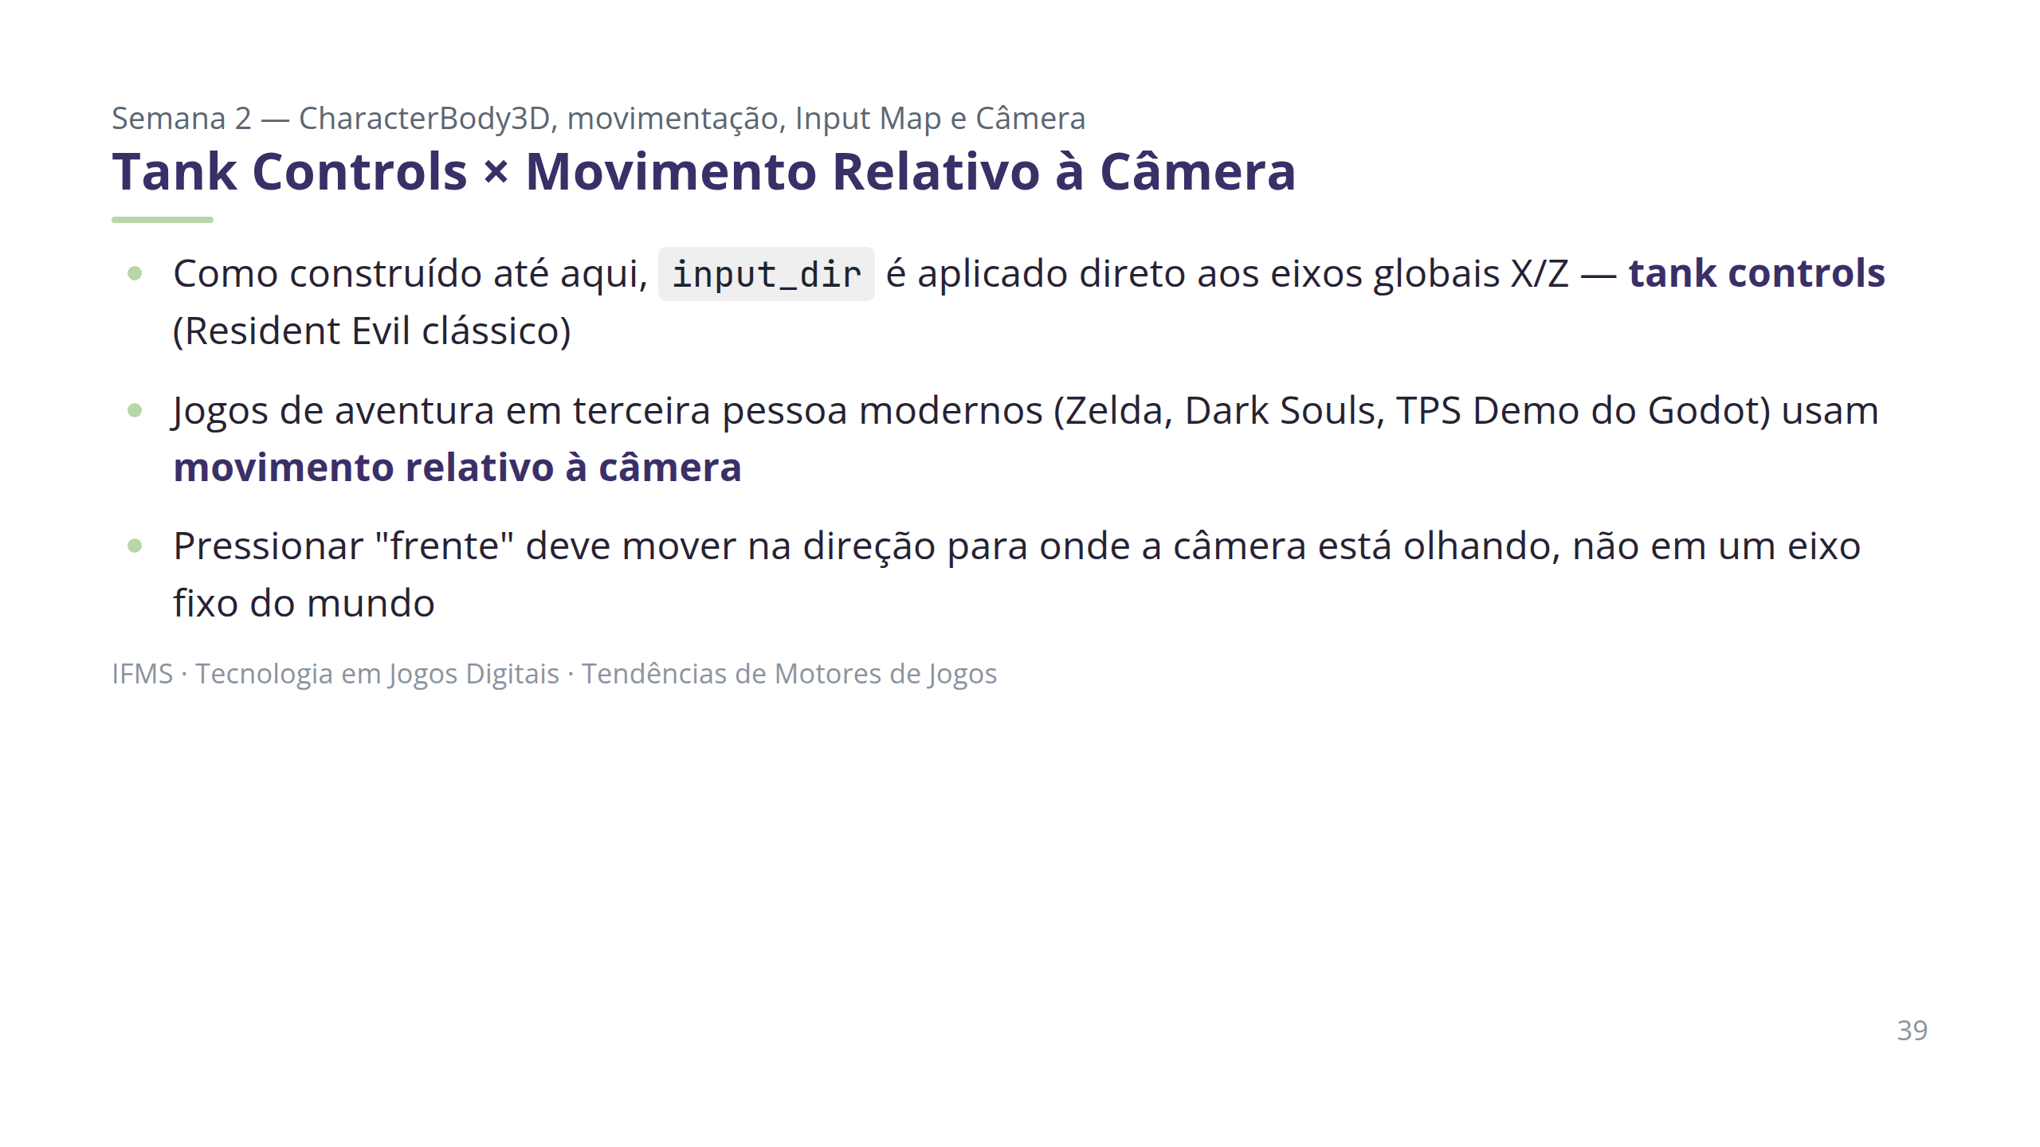
Notes:
Retomar o resultado do Laboratório de Input Map: funciona, mas "frente" não muda quando a câmera gira. Esse é o problema que esta seção resolve.

Slide 40
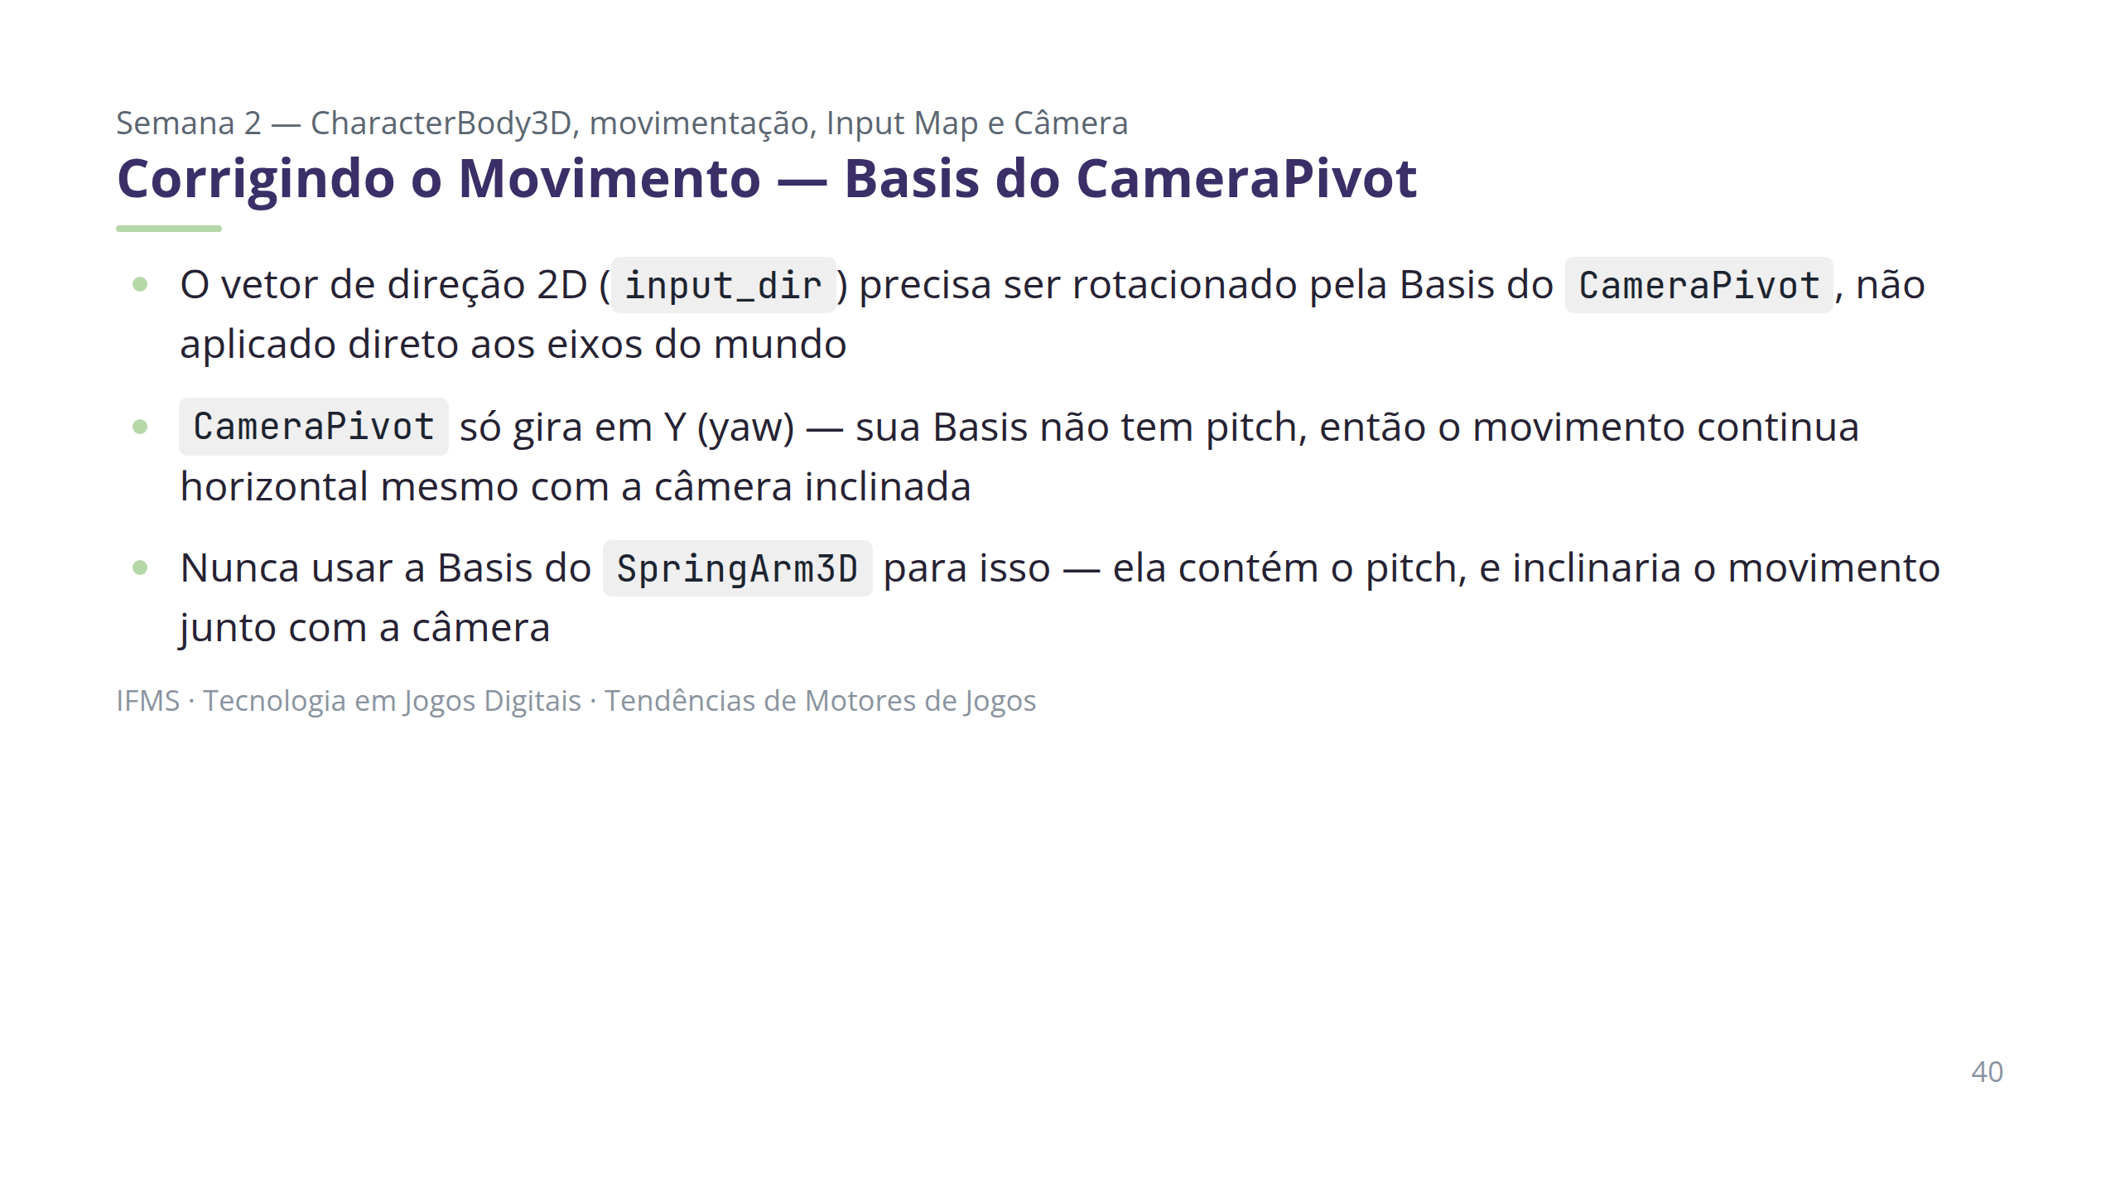
Notes:
Esse é o motivo pedagógico de ter separado yaw (CameraPivot) e pitch (SpringArm3D) em Nodes diferentes na seção anterior: a separação paga dividendo aqui.

Slide 41
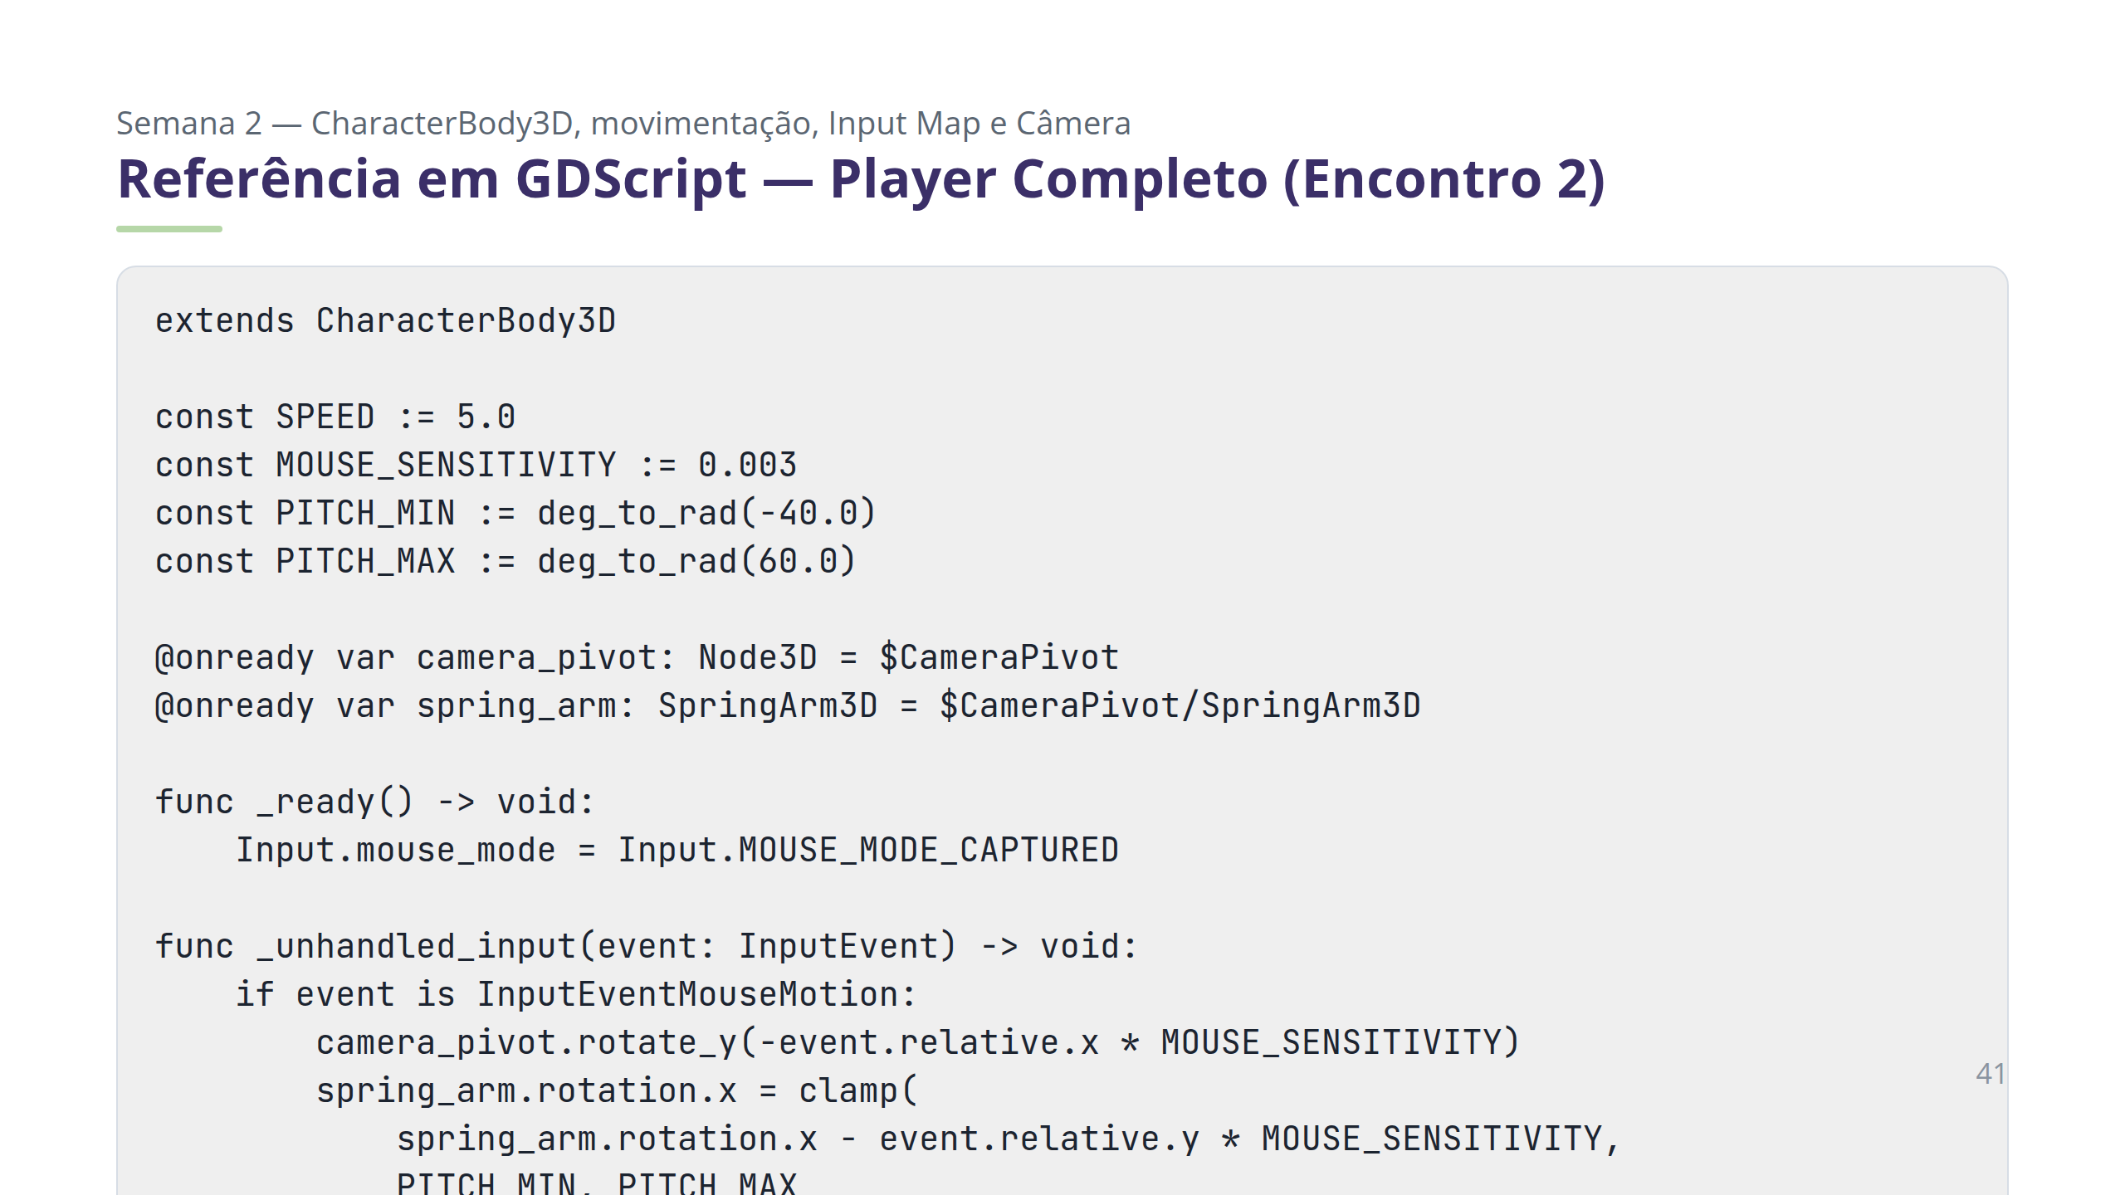
Notes:
Esta é a versão final do player.torch para a Semana 2. Reforçar: get_vector() substitui a leitura manual de quatro Actions por um único nó.

Slide 42
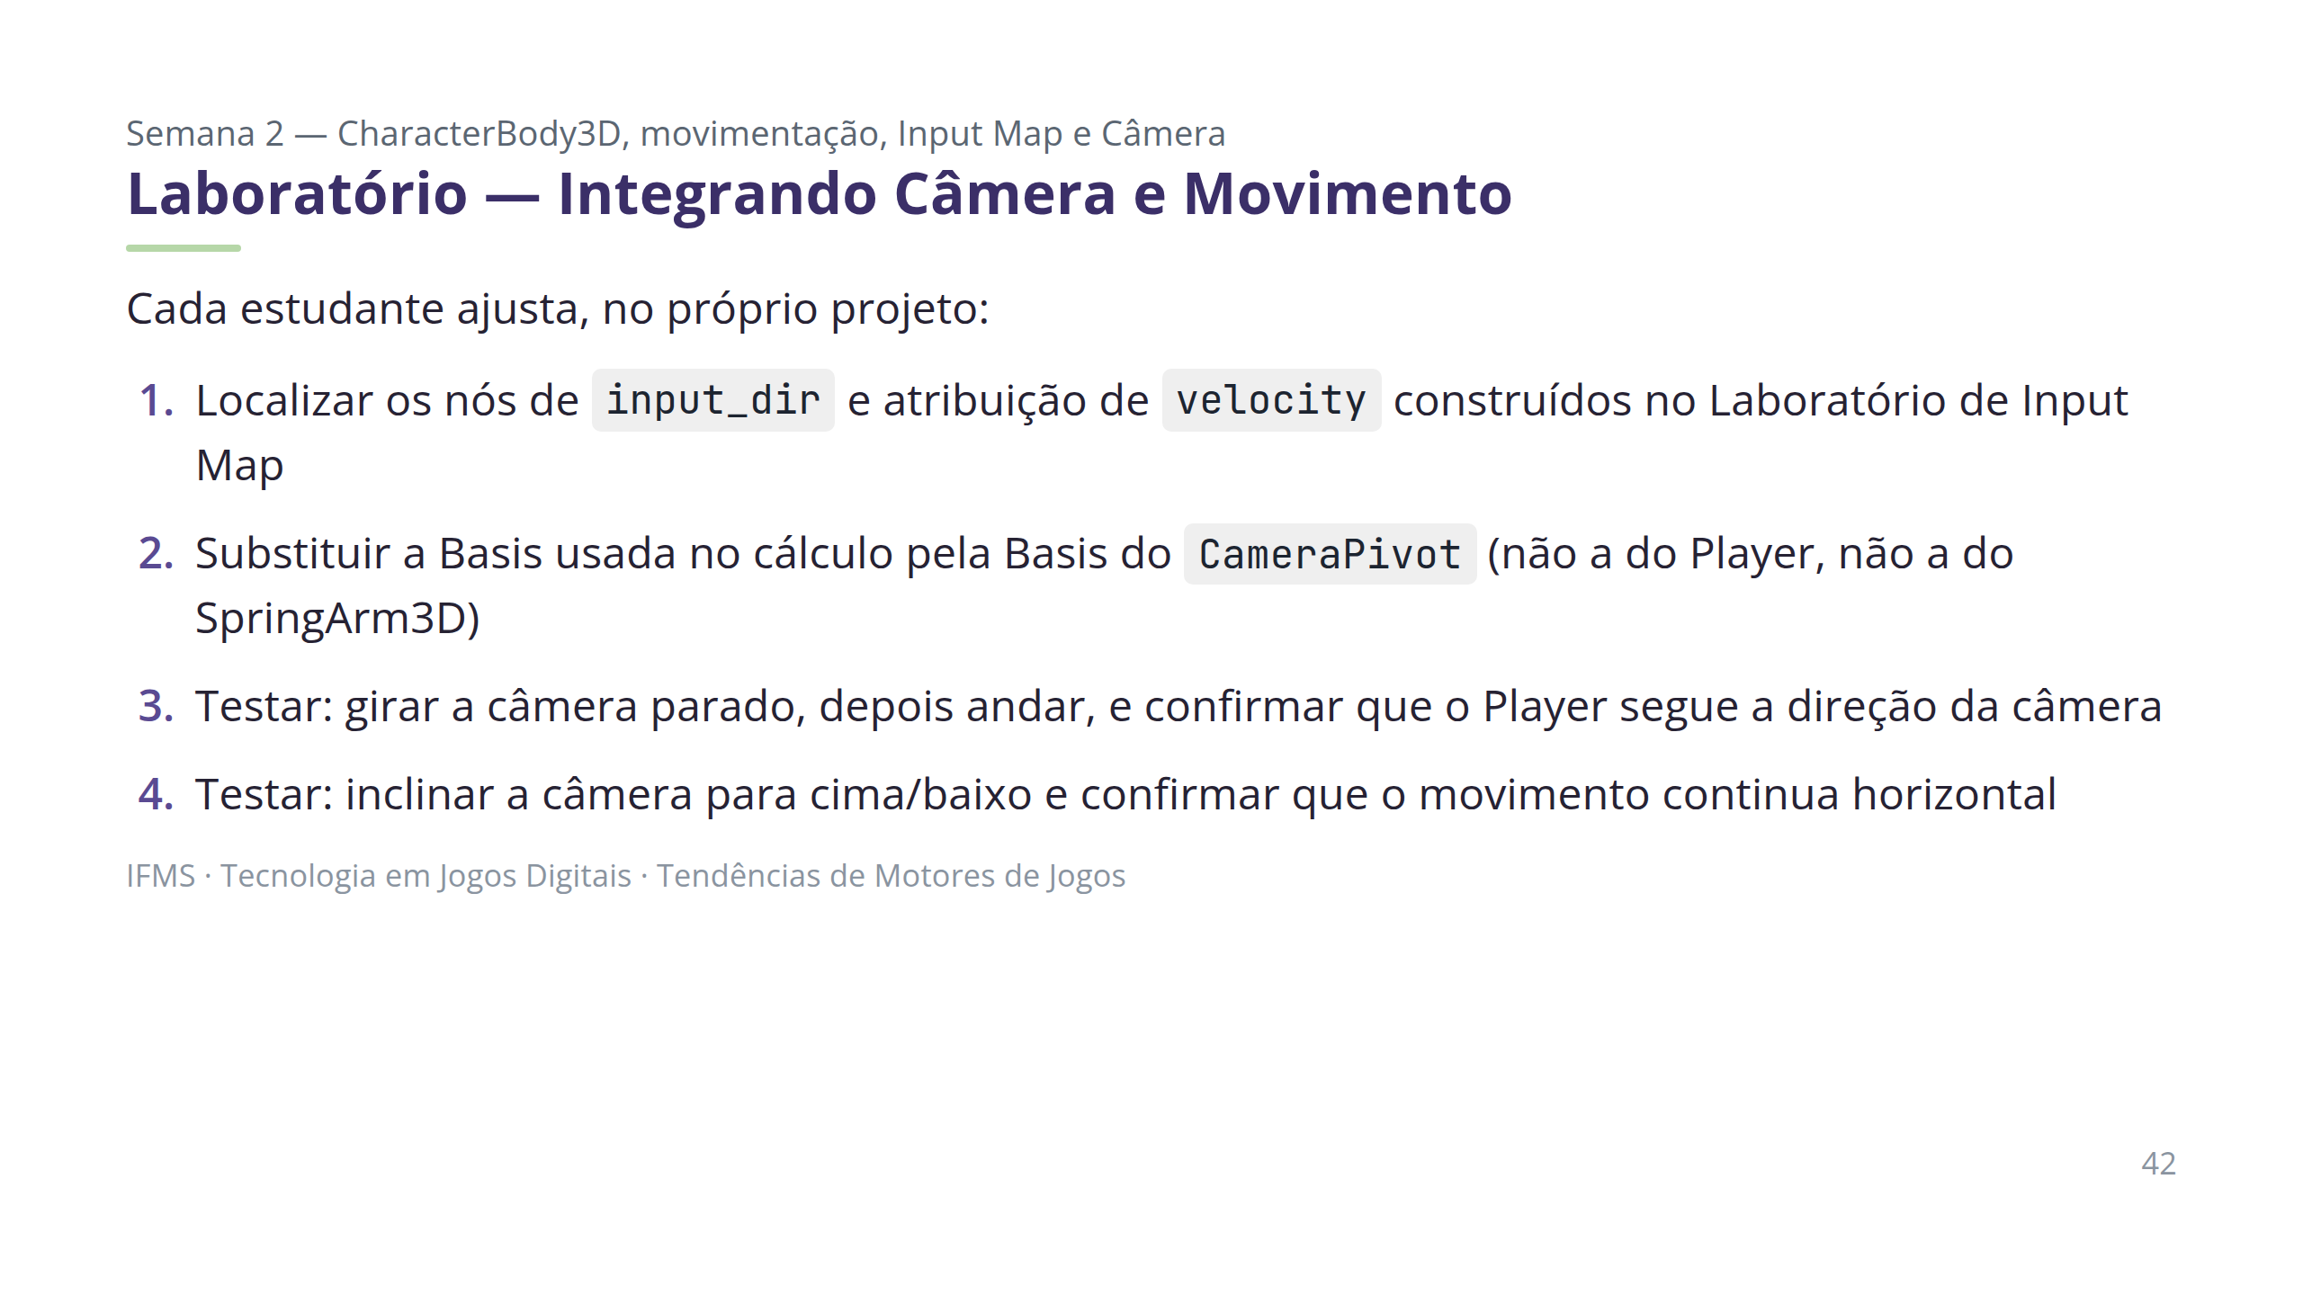
Notes:
Erro comum: usar a Basis do SpringArm3D em vez do CameraPivot — resultado é movimento inclinado ao olhar para cima/baixo.

Slide 43
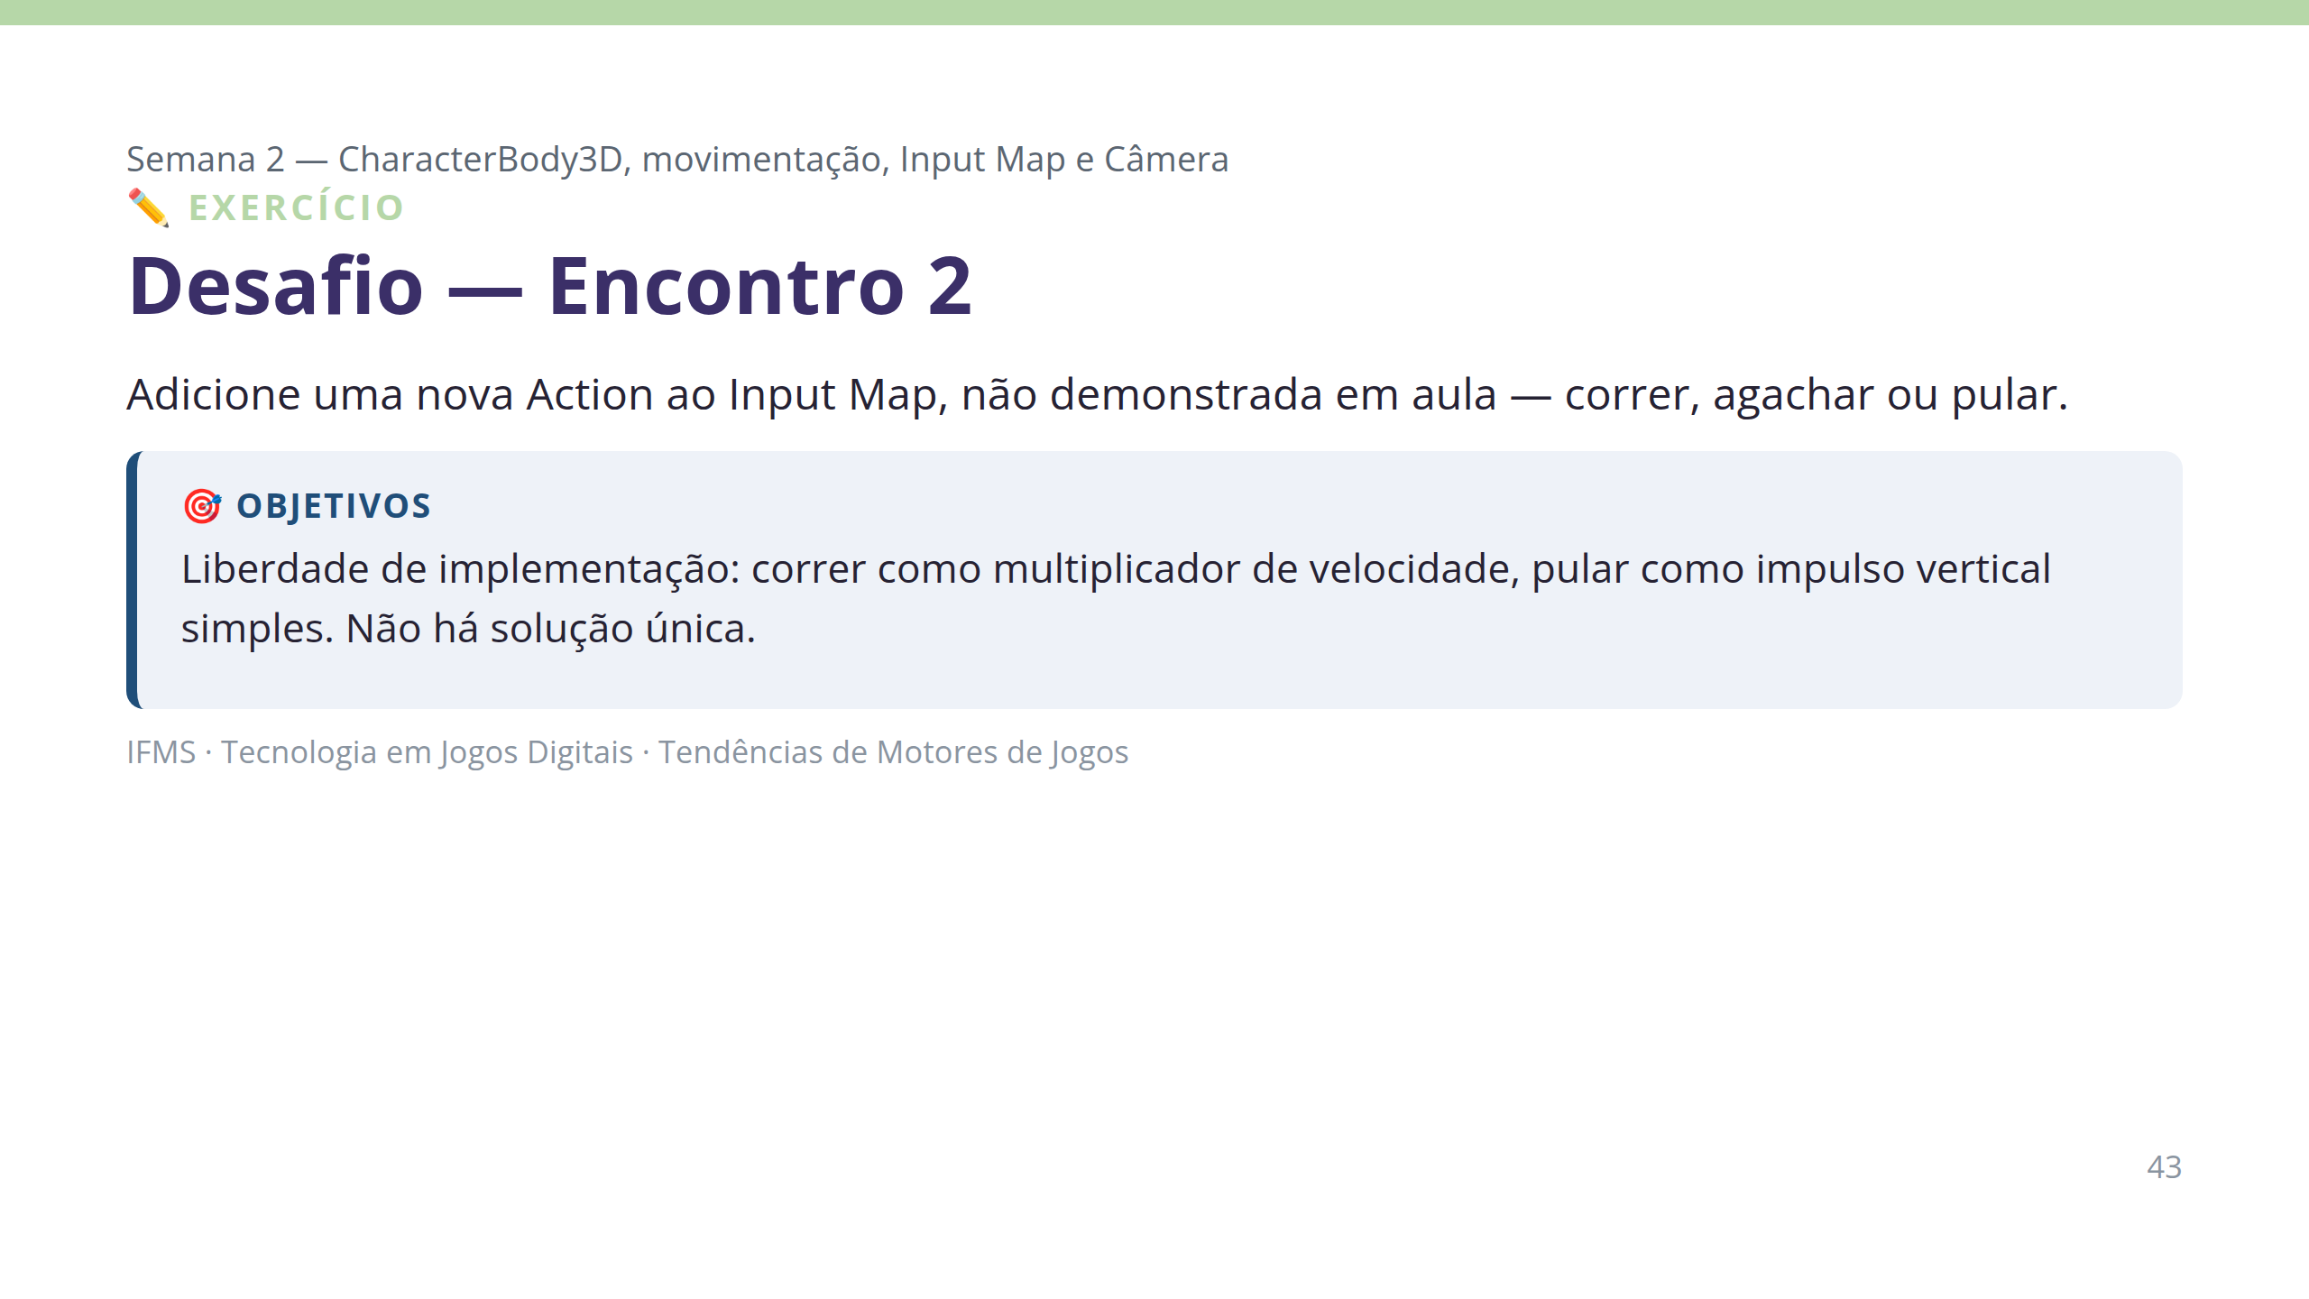
Notes:
Circular pela sala observando as escolhas. Sem instrumento formal de avaliação — retomado no Checkpoint da Semana 3.

Slide 44
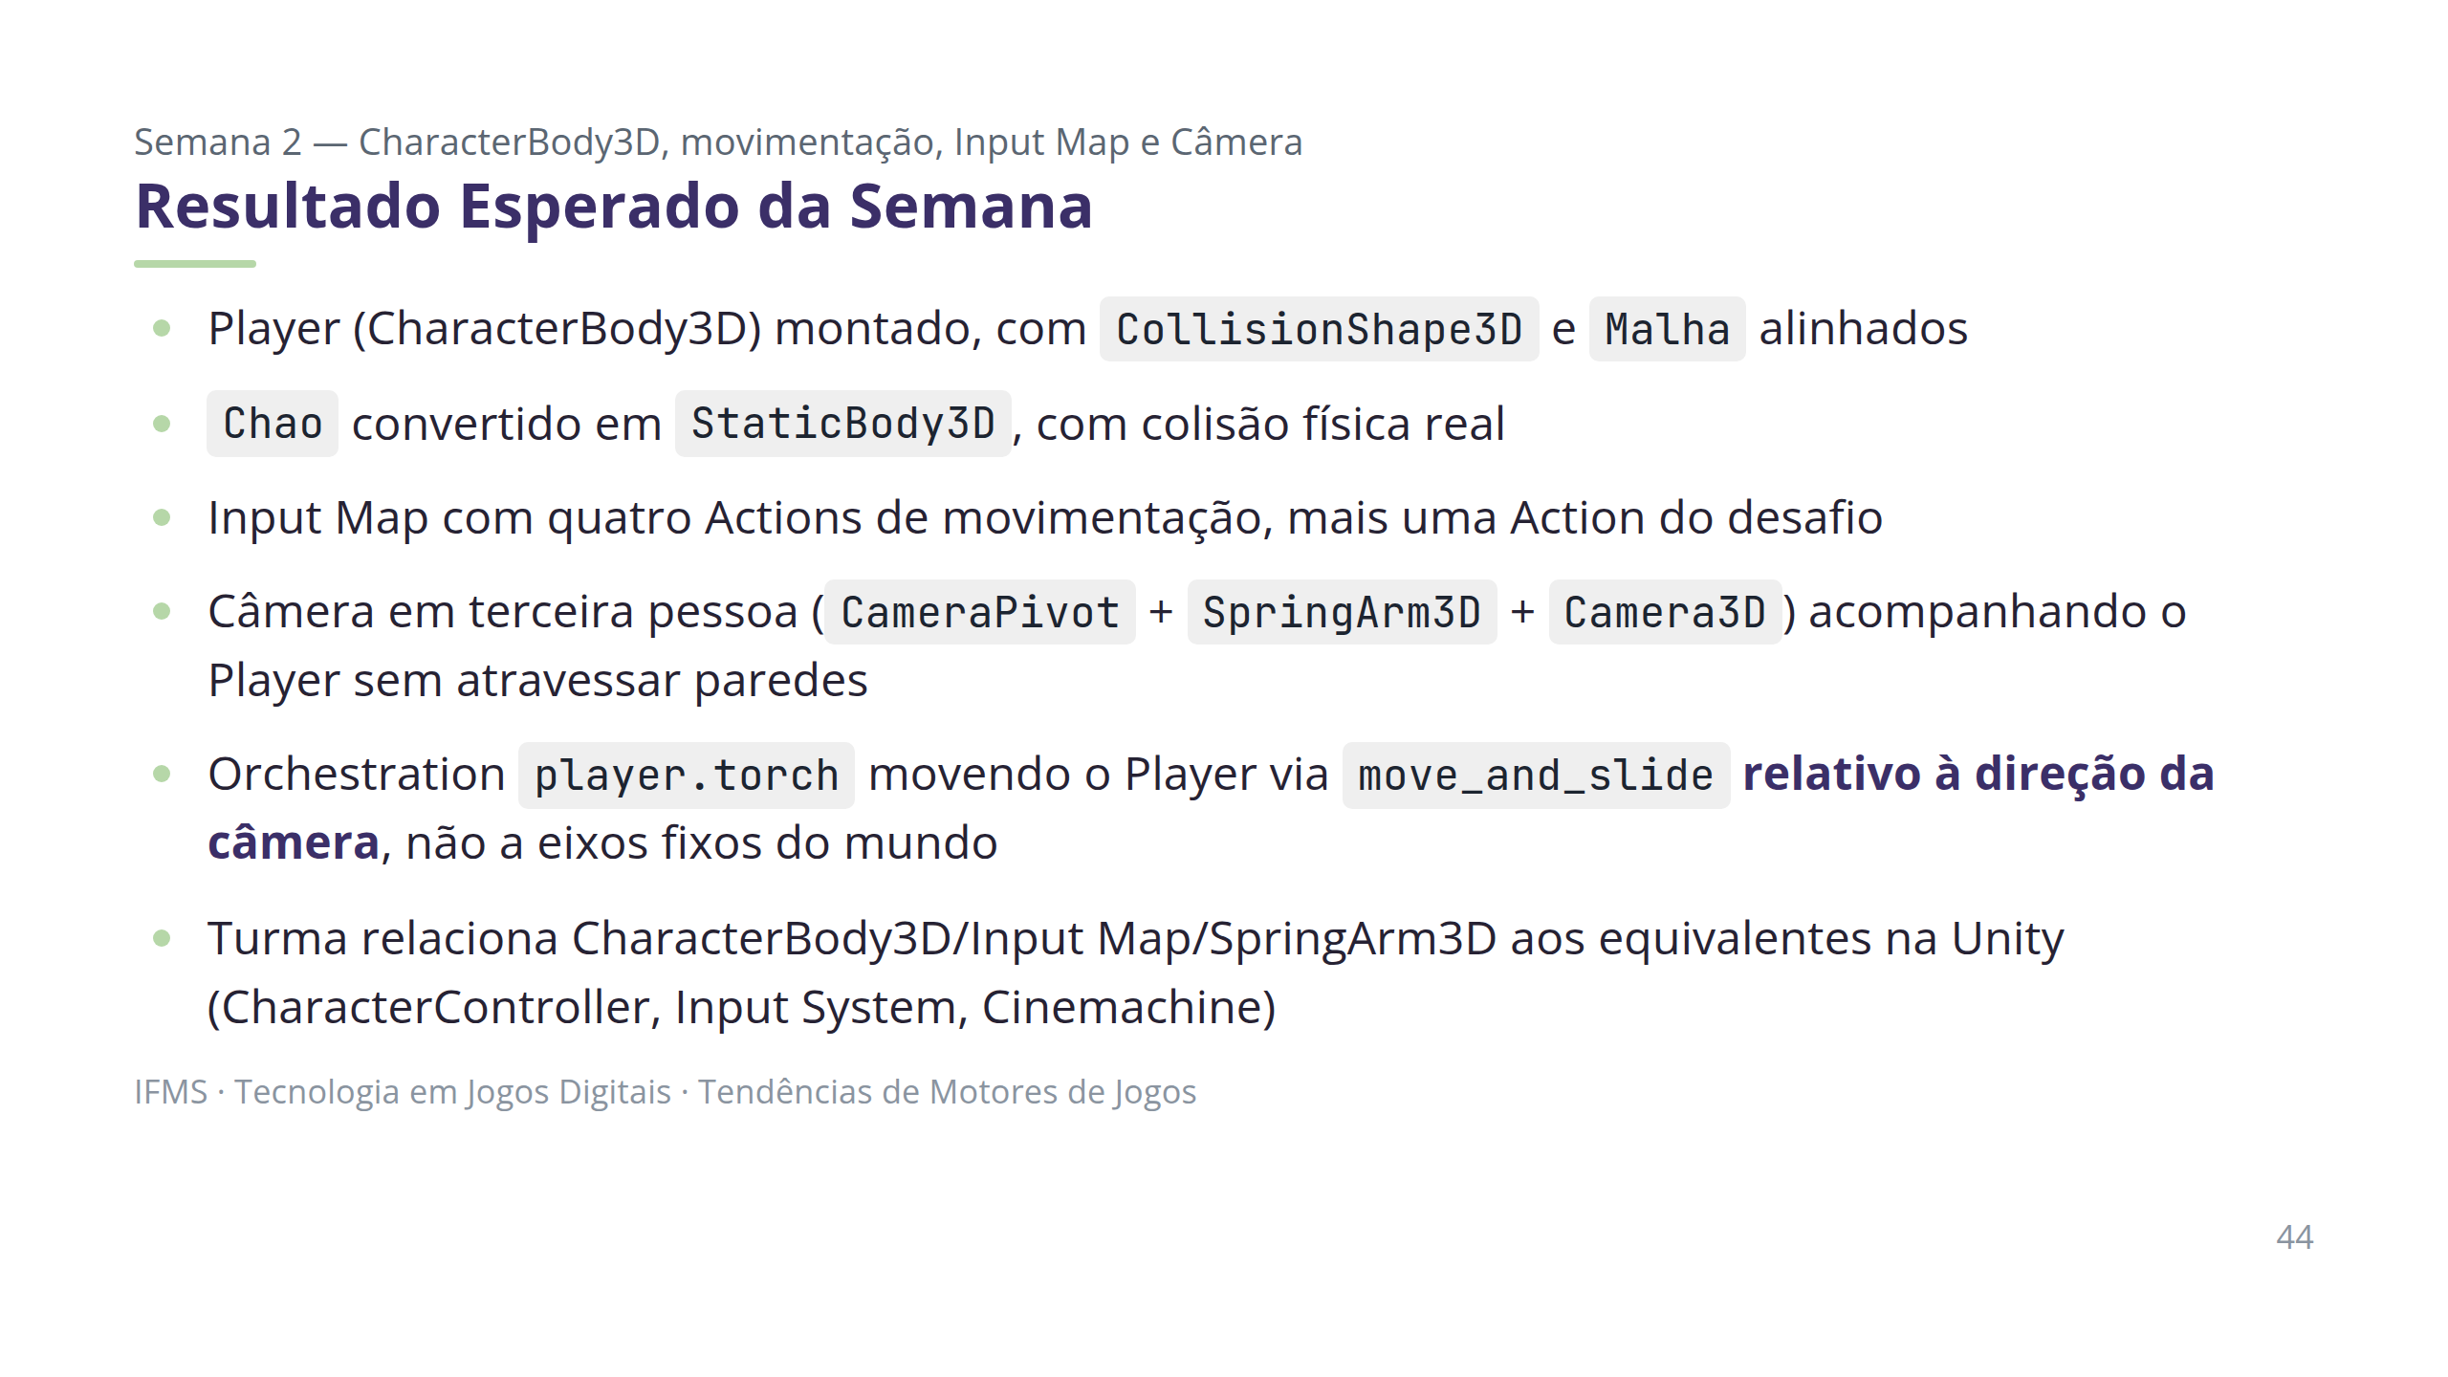
Notes:
Sem instrumento formal de avaliação nesta semana. Observado no Checkpoint de encerramento do Módulo 1, na Semana 3.

Slide 45
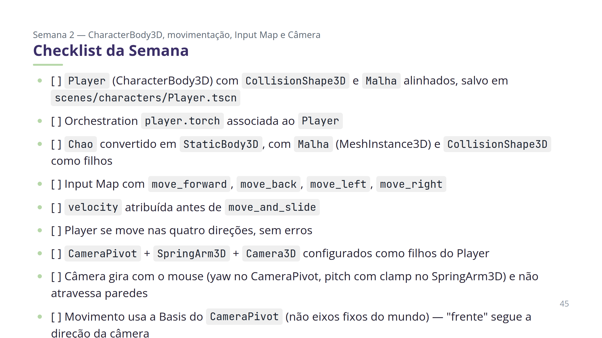
Notes:
Usar este checklist como roteiro de verificação rápida no início da Semana 3.

Slide 46
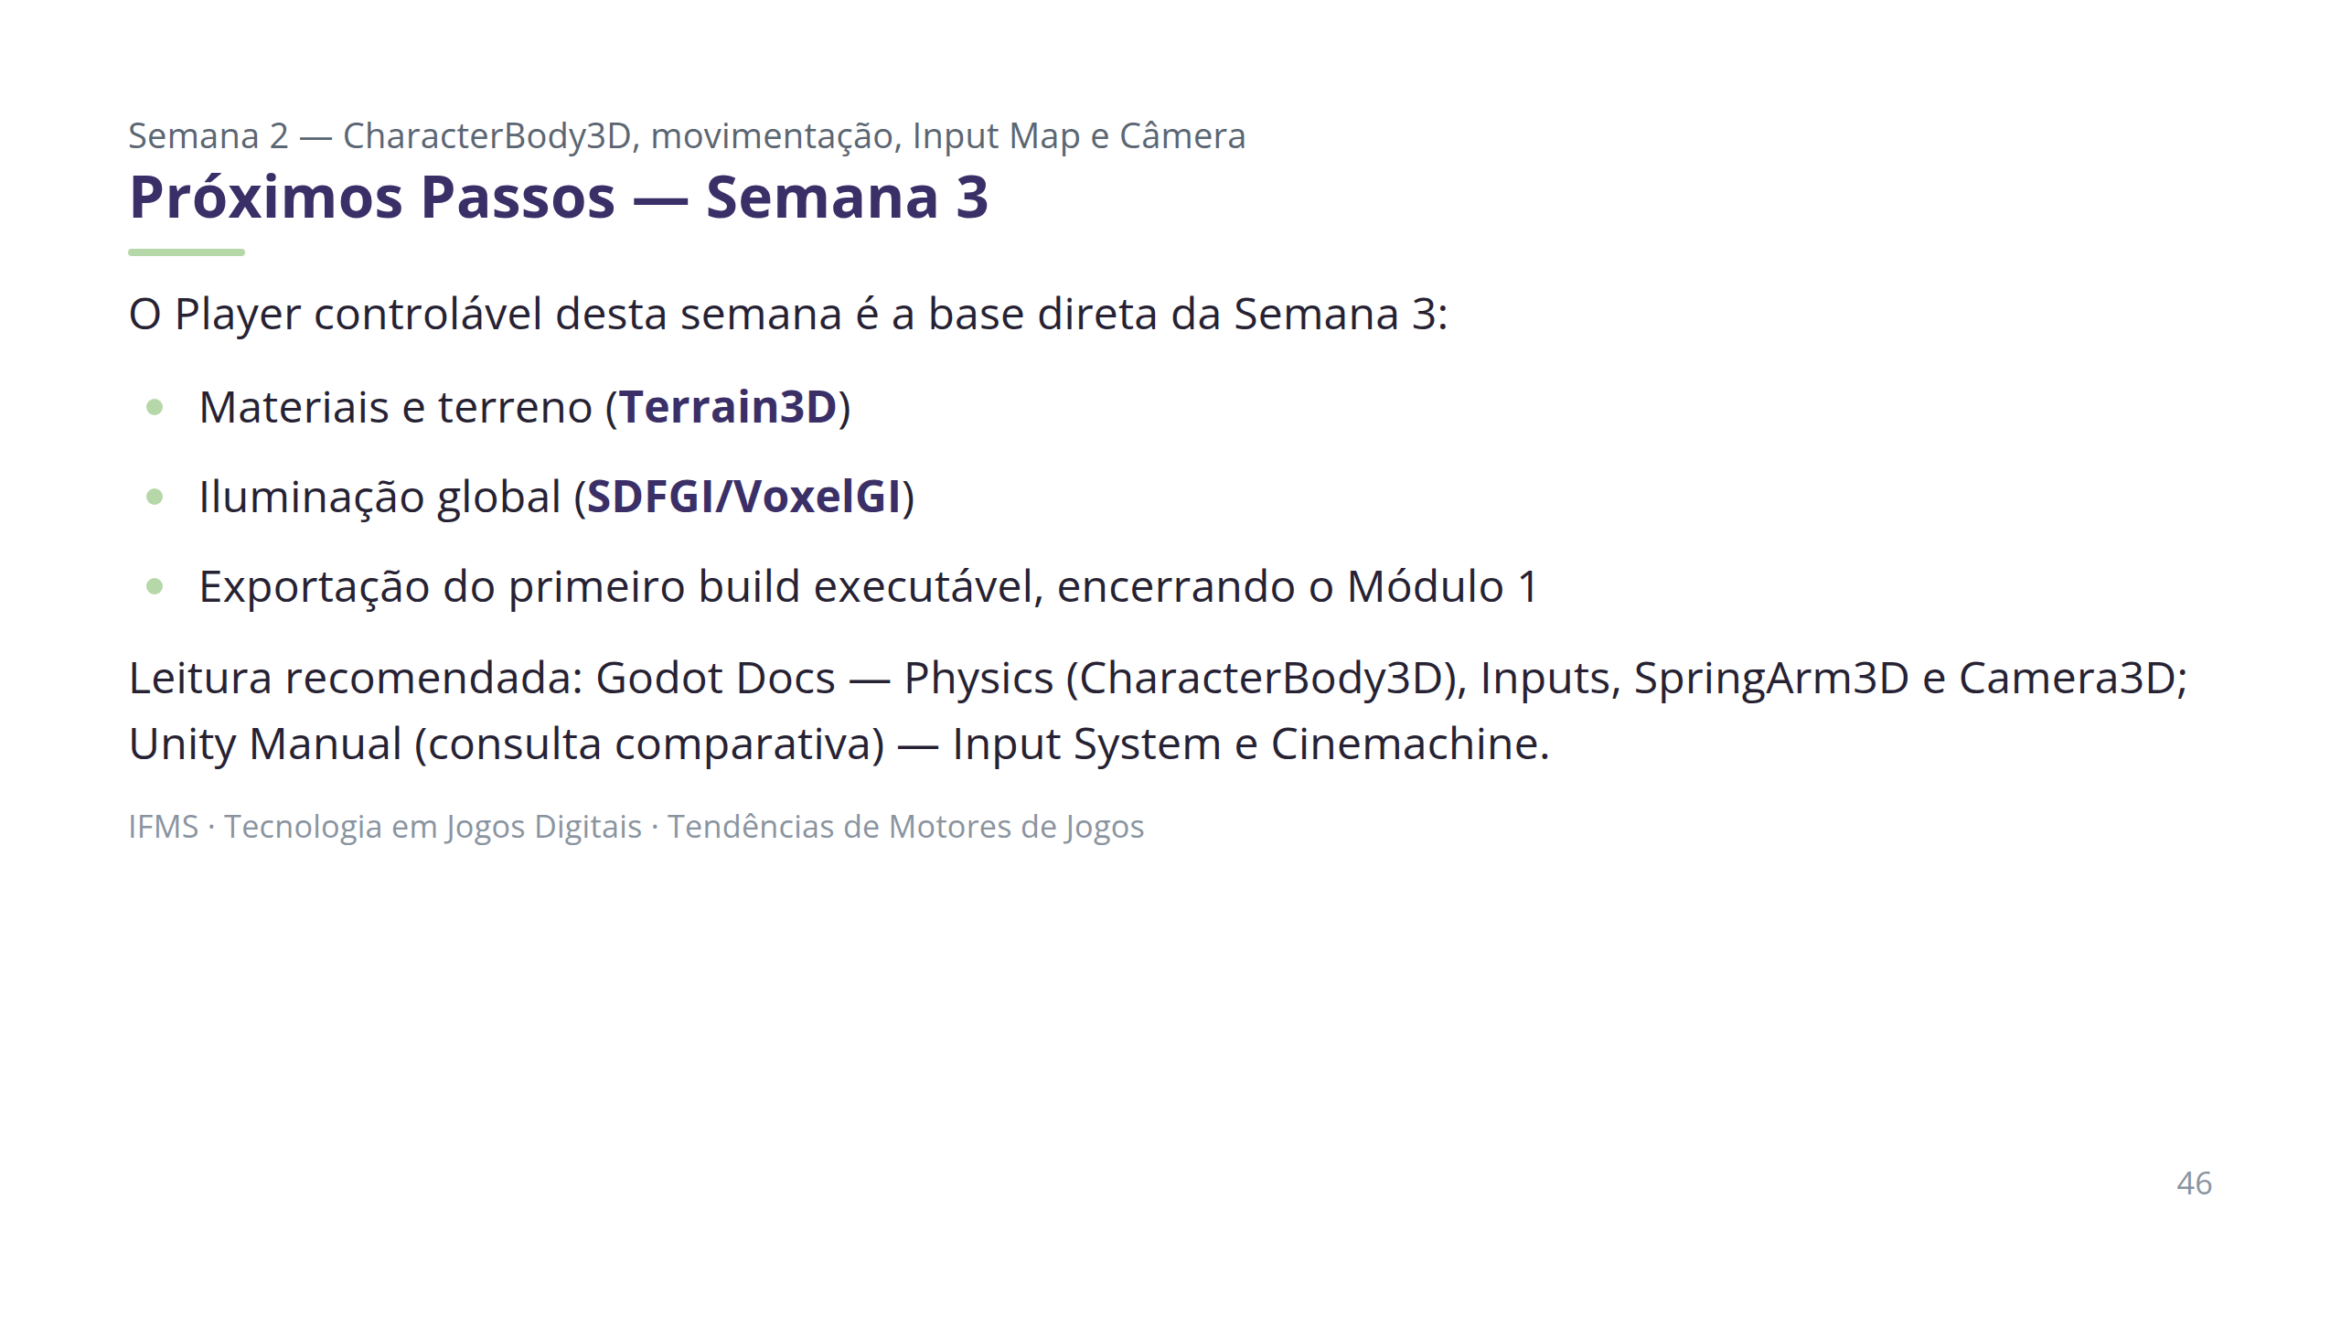
Notes:
Nada desta semana será refeito — apenas ampliado. Reforçar isso à turma para reduzir ansiedade sobre "ter feito certo". Referências completas: ver Tutorial Semana 2 (Encontros 1 e 2) e Plano de Aula Semana 2.

